Slide 1
MEDIOS IMPUGNATORIOS

Slide 2
Introducción
El derecho fundamental a la pluralidad de instancias o a la instancia plural se manifiesta a través del derecho de acceso a los recursos que puede ser ejercido por cualquiera de las partes al interior de un proceso judicial de naturaleza ordinaria o constitucional a efectos de lograr que un auto o sentencia pueda ser revisada porque a consideración del recurrente o impugnante le causa agravio o perjuicio precisamente al interior de dicho proceso y obtener con ello que la impugnada resolución sea revocada, anulada o modificada.
El mencionado derecho fundamental se encuentra elevado a rango constitucional puesto que el inciso 6 del artículo 139 de la Constitución Política del Perú consagra el derecho a la pluralidad de instancias.

Slide 3
El mencionado derecho puede ser ejercido en los diversos procesos, tales como civil, penal, laboral, contencioso administrativo, constitucional, entre otros. En el campo penal resulta de especial relevancia el ejercicio del referido derecho fundamental porque a través de éste se puede revisar erróneas e injustas resoluciones tales como autos y sentencias que se encuentren vinculadas en forma directa y concreta con la restricción a la libertad personal o que tenga conexidad a aquella como puede ser una condena o absolución o un mandato de prisión preventiva; entre otras, pero el impedimento del ejercicio del mencionado derecho no sólo produce un perjuicio para la parte impugna la decisión que considere errona o injusta al interior del proceso sino que ello configura la arbitrara denegación del ejercicio del derecho a la instancia plural a la pluralidad de instancias.

Slide 4
El juez, como todo ser humano a la hora de administrar justicia puede cometer errores o injusticias; es decir que puede equivocarse al momento de resolver una incidencia procesal o una causa, tomando la decisión equivocada o puede emitir una decisión injusta o arbitraria. La errada o injusta decisión puede perjudicar o agraviar los derechos e intereses de alguna de las partes, situación que resultarle desventajosa y hasta puede ser vencido al interior del proceso.

Slide 5
Concepto de medio impugnatorio
Se trata de un acto procesal de parte o de tercero que tienen interés legítimo para ejercer el medio de impugnación y que introduce al proceso una pretensión procesal destinada a atacar resoluciones judiciales o providencias o decretos que causan un gravamen o perjuicio al impugnante y que se encuentra expresamente establecida en la norma procesal.
Tiene por objetivo final, lograr el acierto a través de un nuevo examen en el que se controle que lo resuelto sea consecuente de la aplicación e interpretación que se tiene del derecho, tanto desde la perspectiva de la doctrina como de la jurisprudencia, de este modo se busca una mayor garantía de seguridad y acierto.

Slide 6
Expediente 4235-2010-PHC/TC
El derecho a la pluralidad de instancias forma parte del debido proceso judicial y goza de reconocimiento a nivel internacional en la Convención Americana de Derechos Humanos, la cual en su artículo 8 inciso 2 parágrafo h) ha previsto que toda persona tiene el “Derecho de recurrir del fallo ante juez o tribunal superior…”.

Slide 7
Expediente 4235-2010-PHC/TC
“…El Tribunal Constitucional tiene expuesto, en uniforme y reiterada jurisprudencia, que el derecho de acceso a los recursos o a recurrir las resoluciones judiciales, es una manifestación implícita del derecho fundamental a la pluralidad de la instancia, reconocido en el artículo 139º, inciso 6, de la Constitución, el cual, a su vez, forma parte del derecho fundamental al debido proceso, reconocido en el artículo 139º, inciso 3, de la Norma Fundamental (Cfr. SSTC 1243-2008-PHC, F. J. 2; 5019-2009-PHC, F. J. 2; 2596-2010-PA; F. J. 4)…
Con relación al contenido del derecho a la pluralidad de la instancia, este Colegiado tiene establecido que se trata de un derecho fundamental que “tiene por objeto garantizar que las personas, naturales o jurídicas, que participen en un proceso judicial tengan la oportunidad de que lo resuelto por un órgano jurisdiccional sea revisado por un órgano superior de la misma naturaleza, siempre que se haya hecho uso de los medios impugnatorios pertinentes, formulados dentro del plazo legal” (Cfr. RRTC 3261-2005-PA, F. J. 3; 5108-2008-PA, F. J. 5; 5415-2008-PA, F. J. 6; y STC 0607-2009-PA, F. J. 51). En esa medida, el derecho a la pluralidad de la instancia guarda también conexión estrecha con el derecho fundamental a la defensa, reconocido en el artículo 139º, inciso 14, de la Constitución…

Slide 8
Asimismo, en la mencionada sentencia se precisó que temas comprende el contenido esencial del derecho fundamental a la pluralidad de la instancia, conforme los párrafos que reproducimos a continuación:
“…a criterio del Tribunal Constitucional, prima facie y sin perjuicio de ulteriores precisiones jurisprudenciales que pueda ser de recibo realizar, pertenece al contenido esencial del derecho fundamental a la pluralidad de la instancia, el derecho de toda persona a un recurso eficaz contra:
a) La sentencia que le imponga una condena penal.
b) La resolución judicial que le imponga directamente una medida seria de coerción personal.
c) La sentencia emitida en un proceso distinto del penal, a menos que haya sido emitida por un órgano jurisdiccional colegiado y no limite el contenido esencial de algún derecho fundamental.
d) La resolución judicial emitida en un proceso distinto del penal, con vocación de poner fin al proceso, a menos que haya sido emitida por un órgano jurisdiccional colegiado y no limite el contenido esencial de algún derecho fundamental…”

Slide 9
Expediente 4235-2010-PHC/TC
Ahora bien, cabe señalar que este Tribunal ha advertido que el derecho sub exámine, también denominado derecho a los medios impugnatorios, es uno de configuración legal conforme lo ha establecido en la sentencia emitida en el Expediente 4235-2010-PHC/TC: “…el derecho a los medios impugnatorios es un derecho de configuración legal, mediante el cual se posibilita que lo resuelto por un órgano jurisdiccional pueda ser revisado por un órgano jurisdiccional superior” (Expedientes 5194-2005-PA/TC, fundamento 4; 10490-2006-PA/TC, fundamento 11; 6476-2008-PA/TC, fundamento 7).

Slide 10
Que el derecho a los medios impugnatorios sea un derecho fundamental de configuración legal, implica que “corresponde al legislador crearlos, establecer los requisitos que se debe cumplir para que estos sean admitidos, además de prefigurar el procedimiento que se deba seguir” (Cfr. SSTC 5194-2005-PA, F. J. 5; 0962-2007-PA, F. J. 4; 1243-2008-PHC, F. J. 3; 5019-2009-PHC, F. J. 3; 6036-2009-PA, F. J. 2; 2596-2010-PA, F. J. 5).

Slide 11
EXP. N.° 4235-2010-PHC/TC
8. El Tribunal Constitucional tiene expuesto, en uniforme y reiterada jurisprudencia, que el derecho de acceso a los recursos o a recurrir las resoluciones judiciales, es una manifestación implícita del derecho fundamental a la pluralidad de la instancia, reconocido en el artículo 139º, inciso 6, de la Constitución, el cual, a su vez, forma parte del derecho fundamental al debido proceso, reconocido en el artículo 139º, inciso 3, de la Norma Fundamental (Cfr. SSTC 1243-2008-PHC, F. J. 2; 5019-2009-PHC, F. J. 2; 2596-2010-PA; F. J. 4).
9. Con relación al contenido del derecho a la pluralidad de la instancia, este Colegiado tiene establecido que se trata de un derecho fundamental que “tiene por objeto garantizar que las personas, naturales o jurídicas, que participen en un proceso judicial tengan la oportunidad de que lo resuelto por un órgano jurisdiccional sea revisado por un órgano superior de la misma naturaleza, siempre que se haya hecho uso de los medios impugnatorios pertinentes, formulados dentro del plazo legal” (Cfr. RRTC 3261-2005-PA, F. J. 3; 5108-2008-PA, F. J. 5; 5415-2008-PA, F. J. 6; y STC 0607-2009-PA, F. J. 51). En esa medida, el derecho a la pluralidad de la instancia guarda también conexión estrecha con el derecho fundamental a la defensa, reconocido en el artículo 139º, inciso 14, de la Constitución.

Slide 12
Derecho de naturaleza Procesal y a la vez Constitucional
El derecho fundamental de naturaleza procesal a la pluralidad de instancias es de naturaleza procesal porque a través de este las partes pueden cuestionar una decisión que les parece injusta o agraviante y defender una pretensión o postura en el proceso pero también de naturaleza constitucional porque su ejercicio permite que lo resuelto por una instancia judicial pueda ser revisado por una instancia superior de la misma naturaleza sin que quede en indefensión.

Slide 13
Requisitos
Plazo.
Precisión de los Agravios que causa la resolución apelada.
Pago de Tasa judicial (No en proceso penal ni constitucional).
Interposición ante órgano o instancia correspondiente (depende si es apelación o queja por denegatoria de apelación por ejm.
Corresponde al legitimado interponer el recurso.
Trámite del Recurso (Admisión y Concesorio, elevacion, efectos –suspensivo o no- instancia que resuelve, actuados que deben ser remitidos etc.).

Slide 14
A través de la impugnación se puede cuestionar una resolución que a criterio del impugnante lo perjudica al interior del proceso, por lo que mediante su pretensión impugnatoria puede lograr que el superior jerárquico al juez o el mismo magistrado que expidió dicha resolución, la revoque, la anule o la modifique.
Pero más allá del ejercicio de impugnación para cuestiona una resolución agraviante, la impugnación es la concreción del derecho a la doble instancia o a la instancia plural que tiene relevancia constitucional.

Slide 15
El derecho a la pluralidad de instancias, constituye una garantía consustancial del derecho al debido proceso, mediante el cual se persigue que lo resuelto por un juez de primera instancia puede ser revisado por un órgano funcionalmente superior, y de esa manera se permita que lo resuelto por aquel, cuando menos, sea objeto de un doble pronunciamiento…La pluralidad de instancias significa que se pueda hacer uso del recurso impugnatorio cuando la resolución nos causa agravio.

Slide 16
Instancia Plural como Derecho Fundamental de Naturaleza Procesal
Derecho de acceso a los Recursos o a la Instancia Plural pertenece al Debido Proceso y ambos son Derechos Fundamentales de naturaleza procesal y ante el impedimento de su ejercicio se puede acudir al Proceso de Habeas Corpus o Amparo para su reposición en el proceso ordinario materia de control constitucional.

Slide 17
LA IMPUGNACIÓN
SECCIÓN I
PRECEPTOS GENERALES
Artículo 404 Facultad de recurrir.-
1. Las resoluciones judiciales son impugnables sólo por los medios y en los casos expresamente establecidos por la Ley. Los recursos impugnatorios se interponen ante el juez que emitió la resolución recurrida.
2. El derecho de impugnación corresponde sólo a quien la Ley se lo confiere expresamente. Si la Ley no distingue entre los diversos sujetos procesales, el derecho corresponde a cualquiera de ellos.
3. El defensor podrá recurrir directamente en favor de su patrocinado, quien posteriormente si no está conforme podrá desistirse. El desistimiento requiere autorización expresa de abogado defensor.
4. Los sujetos procesales, cuando tengan derecho de recurrir, podrán adherirse, antes que el expediente se eleve al Juez que corresponda, al recurso interpuesto por cualquiera de ellos, siempre que cumpla con las formalidades de interposición.

Slide 18
Artículo 405 Formalidades del recurso.-
1. Para la admisión del recurso se requiere:
a) Que sea presentado por quien resulte agraviado por la resolución, tenga interés directo y se halle facultado legalmente para ello. El Ministerio Público puede recurrir incluso a favor del imputado.
b) Que sea interpuesto por escrito y en el plazo previsto por la Ley. También puede ser interpuesto en forma oral, cuando se trata de resoluciones expedidas en el curso de la audiencia, en cuyo caso el recurso se interpondrá en el mismo acto en que se lee la resolución que lo motiva.
c) Que se precise las partes o puntos de la decisión a los que se refiere la impugnación, y se expresen los fundamentos, con indicación específica de los fundamentos de hecho y de derecho que lo apoyen. El recurso deberá concluir formulando una pretensión concreta.
2. Los recursos interpuestos oralmente contra las resoluciones finales expedidas en la audiencia se formalizarán por escrito en el plazo de cinco días, salvo disposición distinta de la Ley.
3. El Juez que emitió la resolución impugnada, se pronunciará sobre la admisión del recurso y notificará su decisión a todas las partes, luego de lo cual inmediatamente elevará los actuados al órgano jurisdiccional competente. El Juez que deba conocer la impugnación, aún de oficio, podrá controlar la admisibilidad del recurso y, en su caso, podrá anular el concesorio.

Slide 19
LOS RECURSOS
Artículo 413 Clases.- Los recursos contra las resoluciones judiciales son:
1. Recurso de reposición
2. Recurso de apelación
3. Recurso de casación
4. Recurso de queja

Slide 20
Artículo 414.- Plazos
1. Los plazos para la interposición de los recursos, salvo disposición legal distinta, son:
a) Diez (10) días para el recurso de casación;
b) Cinco (5) días para el recurso de apelación contra sentencias;
c) Tres (3) días para el recurso de apelación contra autos interlocutorios, el recurso de queja y apelación contra sentencias emitidas conforme a lo previsto en el artículo 448;
d) Dos (2) días para el recurso de reposición.

Slide 21
Resoluciones Apelables según el CPP
Artículo 416 Resoluciones apelables y exigencia formal.-
1. El recurso de apelación procederá contra:
a) Las sentencias;
b) Los autos de sobreseimiento y los que resuelvan cuestiones previas, cuestiones prejudiciales y excepciones, o que declaren extinguida la acción penal o pongan fin al procedimiento o la instancia;
c) Los autos que revoquen la condena condicional, la reserva del fallo condenatorio o la conversión de la pena;
d) Los autos que se pronuncien sobre la constitución de las partes y sobre aplicación de medidas coercitivas o de cesación de la prisión preventiva;
e) Los autos expresamente declarados apelables o que causen gravamen irreparable.

Slide 22
Sentencias Estimatorias por parte del Tribunal Constitucional porque se vulneró el derecho a la Pluralidad de Instancias

Slide 23
Expediente 2964-2011-PHC/TC
En dicha línea, este Tribunal considera que la interpretación literal del inciso 3) del artículo 423° del Nuevo Código Procesal Penal efectuada por la Segunda Sala Penal de Apelaciones de Arequipa resulta inconstitucional, dado que la presencia física y personal del recurrente (apelante) para que se lleve a cabo la audiencia de apelación, no resulta necesaria ni indispensable, pues esta actuación se puede desarrollar con la sola presencia de su abogado patrocinante, quien puede sustentar oral y técnicamente los argumentos del medio impugnatorio de apelación para que estos puedan ser sometidos al contradictorio y al debate oral con su contraparte (Ministerio Público). En ese sentido, al existir otro mecanismo que brinda el mismo resultado buscado por la medida de intervención, mecanismo que presenta un menor grado de afectación del derecho fundamental a la pluralidad de instancias, dicha medida de intervención, consistente en la regla interpretativa dispuesta por la Segunda Sala Penal de Apelaciones de Arequipa, debe ser interdictada por este Tribunal…

Slide 24
En este contexto, este Tribunal considera que no era necesario reprogramar la audiencia de apelación para el 21 de marzo del 2011, ya que habiendo concurrido el abogado del recurrente a la primera sesión del 14 de marzo del 2011, ésta se debió realizar, siendo que dicho letrado estaba facultado para sustentar oral y técnicamente los argumentos del medio impugnatorio de apelación para que éstos fueran sometidos al contradictorio y al debate oral con su contraparte (Ministerio Público); lo que en otras palabras significa que el imputado (demandante) pudo sustentar oralmente su impugnación a través de su defensor técnico, no siendo por tanto absoluta la necesidad de la presencia del acusado.

Slide 25
En consecuencia, la aplicación literal del inciso 3) del artículo 423º del Nuevo Código Procesal Penal llevada a cabo por el ente judicial demandado resulta incompatible con el derecho a la pluralidad de instancias.
Conforme a lo expresado se aprecia que es inconstitucional interpretar en sentido literal el inciso 3) del artículo 423º del Nuevo Código Procesal Penal, tal y como lo han hecho los jueces demandados, al expresar en la audiencia de fecha 21 de marzo del 2011, que por no haber concurrido el propio imputado (apelante) a la audiencia de apelación de sentencia (pues señalan que al lado de la firma y sello del abogado patrocinante aparece también la firma del recurrente) se declaró la inadmisibilidad.

Slide 26
No obstante, el Tribunal Constitucional no considera que la disposición normativa contenida en el inciso 3) del artículo 423º del Nuevo Código Procesal Penal deba ser calificada como inconstitucional y, en su caso, aplicarse sobre la misma el control difuso; dado que como este Tribunal ha señalado en su jurisprudencia, el control difuso solo puede ser utilizado cuando no exista ninguna forma de interpretar el dispositivo normativo en cuestión de conformidad con la Constitución (STC 2132-2008-PA, FF.JJ. 24-25). Sin embargo, como ya se adelantó, existe otra forma de interpretar la disposición normativa contenida en el inciso 3) del artículo 423º del Nuevo Código Procesal Penal, que hubiera sido compatible con el contenido constitucionalmente protegido del derecho a la pluralidad de instancias. Esta interpretación es la que considera que el recurso de apelación de sentencia debe ser declarado inadmisible cuando no concurra el imputado o, en ausencia de éste, su abogado defensor. Es decir, solo se declarará inadmisible el recurso de apelación cuando, además de la ausencia del imputado, también se aprecie la ausencia del abogado defensor a la audiencia de apelación; de lo contrario, la sola presencia de este último basta para admitir el recurso y llevar adelante el debate contradictorio en la audiencia de apelación.
Con esta interpretación, se salva la disposición normativa contenida en el inciso 3) del artículo 423º del Nuevo Código Procesal Penal, evitando generar un vacío en la nueva legislación procesal penal, que busca operativizar el proceso penal en función del principio contradictorio, y, al mismo tiempo, evita una intervención innecesaria y desproporcionada en el derecho fundamental a la pluralidad de instancias.

Slide 27
En consecuencia, dado que la Segunda Sala de Apelaciones de Arequipa no llevó a cabo la interpretación de la disposición normativa de conformidad con la Constitución, en los términos referidos en el fundamento anterior, y en su lugar realizó una interpretación literal del inciso 3) del artículo 423º del Nuevo Código Procesal Penal que resultaba inconstitucional, este Tribunal debe estimar la demanda porque se ha acreditado la vulneración del derecho a la pluralidad de instancias, violación que debe ser reparada reprogramando la audiencia de apelación de sentencia en una fecha próxima.

Slide 28
Efectos de la sentencia
24. Cabe agregar que si bien el presente hábeas corpus resulta fundado respecto a la denegación del recurso de apelación contra la sentencia condenatoria; no obstante ello, no procede la excarcelación del recurrente respecto a la condena impuesta referida en autos, pues los efectos de la sentencia condenatoria de fecha 21 de setiembre del 2010, que lo condena a cuatro años de pena privativa de la libertad por delito de uso de documento público, continúa vigente.
25. En el caso de autos dado que se dejó sin efecto la audiencia de apelación se tendría que reprogramar esta audiencia en una fecha próxima.

Slide 29
Por estos fundamentos, el Tribunal Constitucional, con la autoridad que le confiere la Constitución Política del Perú
HA RESUELTO
1. Declarar FUNDADA la demanda porque se ha acreditado la vulneración al derecho constitucional de la pluralidad de instancia; en consecuencia, NULA la resolución de fecha 21 de marzo del 2011 que declara inadmisible el medio impugnatorio de apelación contra la sentencia condenatoria y nulo todo lo actuado a partir de esta resolución; y
2. ORDENAR a la Segunda Sala de Apelaciones de Arequipa que programe nueva fecha y hora para la realización de la audiencia de apelación, en el proceso seguido contra don Mauricio Gilberto Ponce Nuñez por delito de uso de documento público en agravio de doña Janet Mónica Manrique Flores y de la Superintendencia Nacional de los Registros Públicos (Expediente N.º 2009-01244-48-0401-JR-PE-02); con el pago de costos.
3. La presente decisión no implica la excarcelación del favorecido ni la suspensión de las órdenes de captura, pues los efectos de la sentencia condenatoria de fecha 21 de setiembre del 2010 que lo condena a cuatro años de pena privativa de la libertad por delito de uso de documento público, continúa vigente.
Publíquese y notifíquese.
SS.

Slide 30
Expediente 1691-2010-PHC/TC
“…En el caso sub judice … luego de leída la sentencia condenatoria y concedido el medio impugnatorio de apelación, se realizó una audiencia de apelación de sentencia con fecha 7 de abril de 2009, ante la Segunda Sala Penal de Apelaciones de la citada Corte Superior de Justicia de La Libertad, donde solo estuvo presente su abogada defensora, y no el acusado apelante (favorecido), por lo que se declaró inadmisible dicho medio impugnatorio, precisamente bajo el argumento de la inconcurrencia del acusado apelante, invocándose el inciso 3° del artículo 423 del Código Procesal Penal.
Tal actuación judicial, en opinión de este Tribunal Constitucional, es contraria al contenido constitucionalmente protegido del derecho a la pluralidad de instancias expresado en la STC 2964-2011-HC, pues, pese a no encontrarse presente el favorecido, se debió llevar a cabo dicha audiencia al sí estarlo la abogada defensora en la audiencia de apelación de sentencia y tener la facultad para sustentar oral y técnicamente los argumentos del medio impugnatorio de apelación para que estos sean sometidos al contradictorio y al debate oral con el representante del Ministerio Publico.
En consecuencia, el Tribunal estima que se ha acreditado la vulneración del derecho a la pluralidad de instancias (artículo 139°, inciso 6,de la Constitución)…”

Slide 31
32. Tal actuación judicial, en opinión de este Tribunal Constitucional, es contraria al contenido constitucionalmente protegido del derecho a la pluralidad de instancias expresado en la STC 2964-2011-HC, pues, pese a no encontrarse presente el favorecido, se debió llevar a cabo dicha audiencia al sí estarlo la abogada defensora en la audiencia de apelación de sentencia y tener la facultad para sustentar oral y técnicamente los argumentos del medio impugnatorio de apelación para que estos sean sometidos al contradictorio y al debate oral con el representante del Ministerio Publico.
33. En consecuencia, el Tribunal estima que se ha acreditado la vulneración del derecho a la pluralidad de instancias (artículo 139°, inciso 6,de la Constitución). F. Efectos de la presente sentencia.

Slide 32
F. Efectos de la presente sentencia
34. El Tribunal Constitucional debe precisar que si bien debe estimarse el presente habeas corpus respecto a la denegación del recurso de apelación contra la sentencia condenatoria, aquello no habilita la eventual excarcelación del recurrente respecto a la condena impuesta.
Por estos fundamentos, el Tribunal Constitucional, con la autoridad que le confiere la Constitución Política del Perú,

Slide 33
HA RESUELTO
Declarar FUNDADA en parte la demanda. En consecuencia, NULA la resolución de fecha 7 de abril de 2009, que declara inadmisible el medio impugnatorio de apelación contra la sentencia condenatoria, y nulo todo lo actuado a partir de esta resolución.
ORDENAR a la Segunda Sala Penal de Apelaciones de Trujillo de la Corte Superior de Justicia de La Libertad que programe nueva fecha y hora para la realización de la audiencia de apelación en el proceso seguido contra Lucio Víctor Barrantes García por delito de actos contra el pudor en agravio de las menores de edad de iniciales K.K.N.C. y N.K.N.C. (Exp. 4891-2007).
Declarar INFUNDADA la demanda en lo demás que contiene.

Slide 34
Expediente 7683-2013-PHC/TC
“…En el caso de autos, luego de leída la sentencia condenatoria y concedido el medio impugnatorio de apelación, se realizó una audiencia de apelación de sentencia el 10 de agosto del 2012 ante la Sala Penal de Apelaciones de la Corte Superior de Justicia de Ica, en la cual sólo estuvo presente el abogado defensor del favorecido, por lo que se declaró inadmisible el citado medio impugnatorio por la inconcurrencia del acusado apelante en atención al inciso 3° del artículo 423 del Código Procesal Penal.
En el presente caso, este Tribunal considera que conforme al ya citado criterio jurisprudencial (Expediente N.° 2964-2011-HC) debió llevarse a cabo dicha audiencia, pese a no encontrarse presente el recurrente, porque su abogado defensor, que se encontraba en la audiencia de apelación de sentencia, estaba facultado para sustentar oral y técnicamente los argumentos del medio impugnatorio de apelación para que estos sean sometidos al contradictorio y al debate oral con su contra parte (Ministerio Publico); lo que en otras palabras significa que el imputado (demandante) pudo sustentar su impugnación a través de su defensor técnico, pues no es absoluta la necesidad de la presencia del acusado.
En consecuencia, debe estimarse la demanda en este extremo porque se ha acreditado la vulneración del derecho a la pluralidad de instancias; por lo tanto se deberá reprogramar la audiencia de apelación de sentencia en una fecha próxima…”

Slide 35
19. En el presente caso, este Tribunal considera que conforme al ya citado criterio jurisprudencial (Expediente N.° 2964-2011-HC) debió llevarse a cabo dicha audiencia, pese a no encontrarse presente el recurrente, porque su abogado defensor, que se encontraba en la audiencia de apelación de sentencia, estaba facultado para sustentar oral y técnicamente los argumentos del medio impugnatorio de apelación para que estos sean sometidos al contradictorio y al debate oral con su contra parte (Ministerio Publico); lo que en otras palabras significa que el imputado (demandante) pudo sustentar su impugnación a través de su defensor técnico, pues no es absoluta la necesidad de la presencia del acusado.
20. En consecuencia, debe estimarse la demanda en este extremo porque se ha acreditado la vulneración del derecho a la pluralidad de instancias; por lo tanto se deberá reprogramar la audiencia de apelación de sentencia en una fecha próxima.

Slide 36
20. En consecuencia, debe estimarse la demanda en este extremo porque se ha acreditado la vulneración del derecho a la pluralidad de instancias; por lo tanto se deberá reprogramar la audiencia de apelación de sentencia en una fecha próxima.
Efectos de la sentencia
21. Cabe agregar que si bien el presente hábeas corpus resulta fundado respecto a la denegación del recurso de apelación contra la sentencia condenatoria la sentencia expedida en primera instancia continúa vigente.
22. En el caso de autos, dado que se dejó sin efecto la audiencia de apelación se tendría que reprogramar esta audiencia en una fecha próxima.

Slide 37
HA RESUELTO
1. Declarar IMPROCEDENTE la demanda respecto a la revaloración de los medios probatorios que sustentaron la sentencia condenatoria.
2. Declarar FUNDADA en parte la demanda porque se ha acreditado la vulneración al derecho constitucional de la pluralidad de instancia; en consecuencia, NULA la resolución N.° 14, de fecha 10 de agosto del 2012, que declaró inadmisible la apelación interpuesta contra la sentencia condenatoria por delito de actos contra el pudor, y nulo todo lo actuado a partir de dicha resolución

Slide 38
3. ORDENAR a la Sala Penal de Apelaciones de la Corte Superior de Justicia de Ica programe nueva fecha y hora para la realización de la audiencia de apelación en el proceso seguido contra don Edy Edgar Fernandez Poma por delito de actos contra el pudor (Expediente N.' 00782-2010-77-1401-JR-PE-01).
4. Los efectos de la sentencia condenatoria de fecha 30 de marzo del 2011 que le impone 3 años de pena privativa de la libertad con el carácter de suspendida al favorecido continúan vigentes. Publíquese y notifíquese.

Slide 39
Exp. N.° 02463 2014-PHC/TC
Delimitación del Petitorio
El objeto de la demanda es que se declare la nulidad de la Resolución N° 25, de fecha 23 de julio de 2013, puesto que afecta los derechos a la pluralidad de instancia, de defensa y a la libertad individual, puesto que se ha declarado la inadmisibilidad del recurso de apelación por la inasistencia de su abogado, cuando pudo haberse continuado la audiencia.

Slide 40
2. Cuestión Previa
En el presente caso el actor cuestiona el hecho de que se haya declarado la inadmisibilidad del recurso de apelación, por la inasistencia de su abogado defensor a la audiencia de apelación, sin tener presente que pudo haber continuado su curso con su presencia, además que el letrado que ejerce su defensa no fue notificado a su domicilio procesal con la fecha de la diligencia. Asimismo, expresa que interpuso un pedido de nulidad que fue declarado improcedente.

Slide 41
De autos se advierte que tanto los jueces emplazados como la sala que actuó en segundo grado en el presente caso han considerado que la resolución judicial no es firme, puesto que el demandante no agotó los recursos establecidos en la ley. Al respecto se advierte de autos que el demandante no solo interpuso la nulidad de la resolución cuestionada, sino que también interpuso recurso de casación, que fue declarado inadmisible por considerar que el recurso no cumple con los presupuestos legales establecidos.
En tal sentido, se aprecia que la propia ley de la materia no admite el recurso de casación contra la resolución que cuestiona el demandante; es decir, contra un recurso de nulidad. Por ende este Tribunal considera que la resolución cuestionada es firme, evidenciándose de autos que el actor, pese a ello, buscó articular mecanismos procesales a efectos de cuestionar la resolución que le afectaba, los cuales fueron finalmente desestimados.

Slide 42
Asimismo, cabe expresar que si bien el actor denuncia la afectación de sus derechos de acceso a los recursos y de defensa, en puridad los hechos están dirigidos a cuestionar que el recurso de apelación haya sido desestimado por la no asistencia de su abogado, razón por la que este Tribunal centrará su análisis en el derecho al acceso a los recursos, en atención a que propiamente cuestiona el hecho de no poder recurrir la sentencia condenatoria a través del recurso de apelación bajo el argumento de que el letrado que ejerce su defensa no asistió a la audiencia.

Slide 43
En este caso, el recurrente cuestiona la Resolución N° 25, del 23 de julio de 2013, de la Sala Penal de Apelaciones de la Corte Superior de Justicia de Tacna, que declaró inadmisible el recurso de apelación interpuesto por el favorecido contra la sentencia del 5 de octubre de 2012, que lo condenó a tres años de pena privativa de libertad con carácter de suspendida en su ejecución por el lapso de dos años, por delito de difamación agravada (cfr. fojas 12, vuelta).
Según se advierte de los fundamentos de la Resolución N° 25, se declaró la inadmisibilidad del recurso de apelación debido a que no concurrieron ni el favorecido ni su abogado defensor a la audiencia. Ahora bien, de la revisión de lo dispuesto en el artículo 423, inciso 3 del Código Procesal Penal, se advierte que si el recurrente no concurre de manera injustificada a la audiencia de apelación, se declarará la inadmisibilidad del recurso que interpuso.

Slide 44
De los documentos que obran en el expediente, el Tribunal advierte que el recurrente acudió a la audiencia de apelación, por lo que la Sala demandada no podría invocar el citado precepto del Código Procesal Penal para inadmitir el recurso de apelación. Consecuentemente, al declararse inadmisible el recurso de apelación, se ha vulnerado el derecho a la pluralidad de la instancia (artículo 139, inciso 6, de la Constitución).
Por estos fundamentos, el Tribunal Constitucional, con la autoridad que le confiere la Constitución Política del Perú,
HA RESUELTO
Declarar FUNDADA la demanda; en consecuencia, NULA la Resolución N° 25, del 23 de julio de 2013, de la Sala Penal de Apelaciones de la Corte Superior de Justicia de Tacna, que declaró inadmisible el medio impugnatorio de apelación contra la sentencia condenatoria.
ORDENAR a la Sala Penal de Apelaciones de la Corte Superior de Justicia de Tacna que programe nueva fecha y hora para la realización de la audiencia de apelación, en el proceso seguido contra Mario Martín Meléndez Condori por delito contra el honor en la modalidad de Difamación agravada en agravio de Genevieve Sumak Pankarita Turpo Yufra (Expediente N.° 01447-2011-0-2301-JR-PE-01).

Slide 45
Expediente 02285-2014-PA/TC

Slide 46
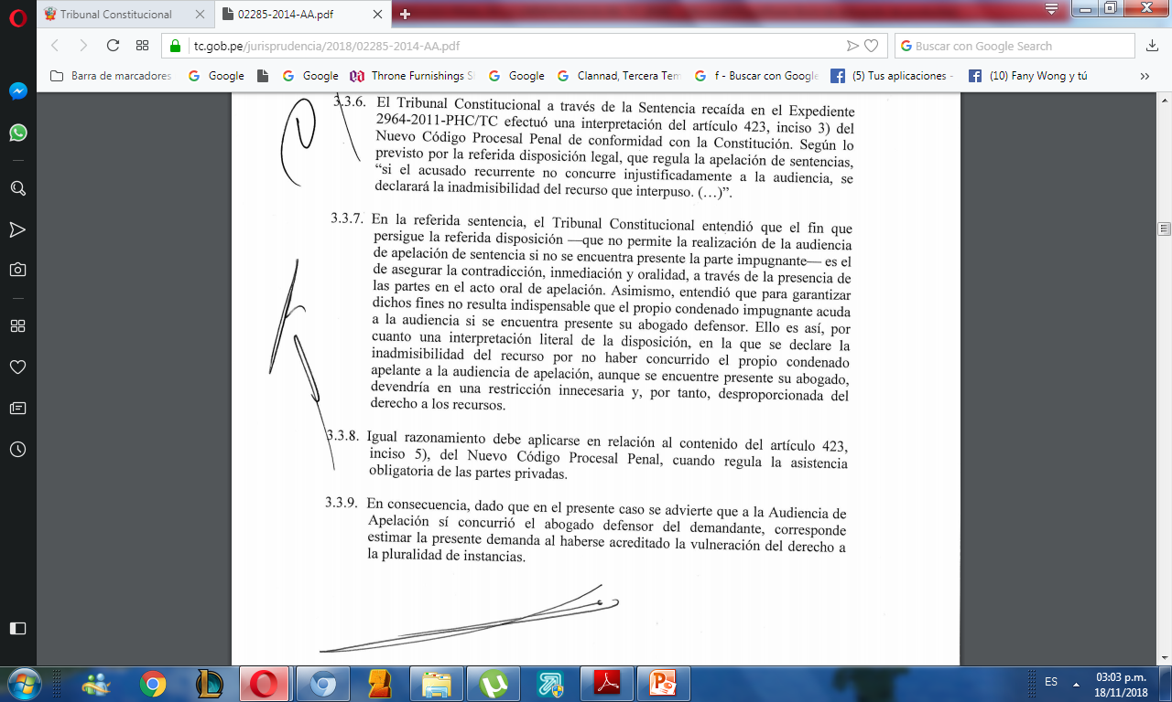

Slide 47
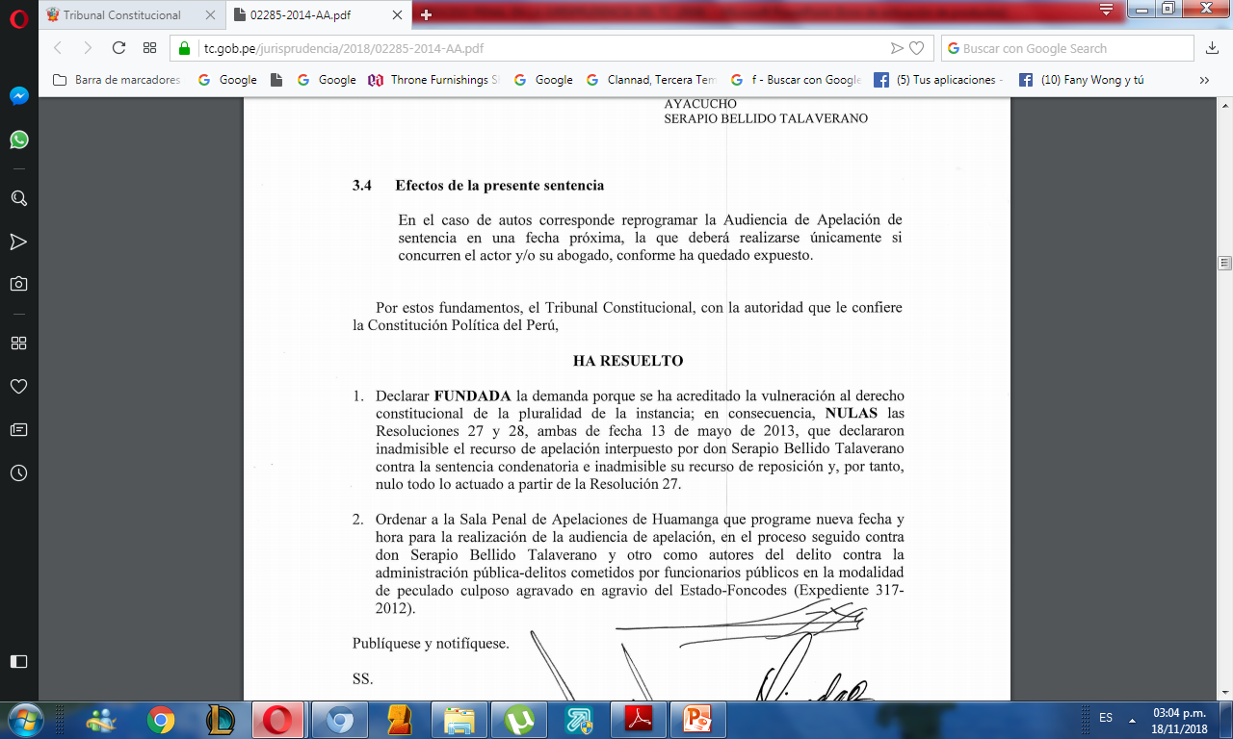

Slide 48
Expediente 03238-2014-PHC/TC

Slide 49
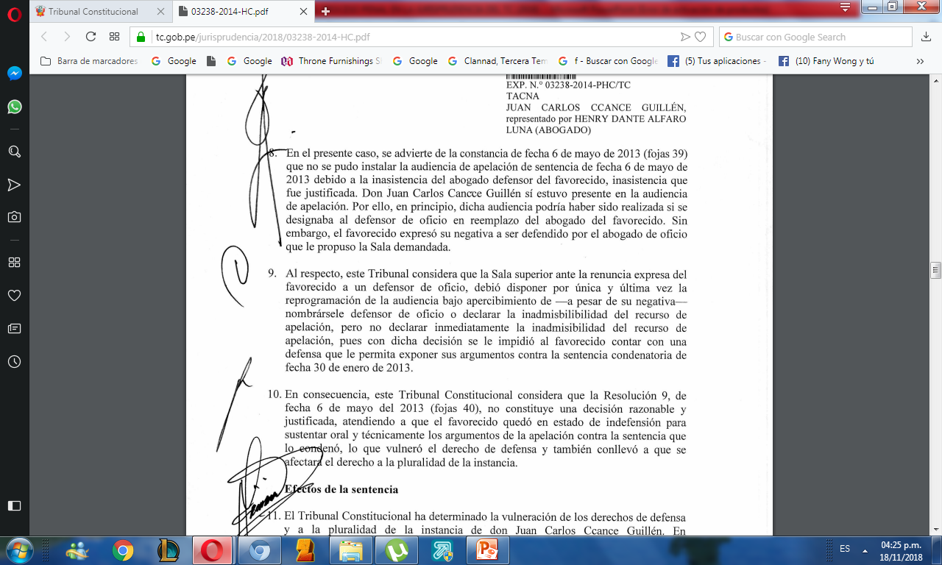

Slide 50
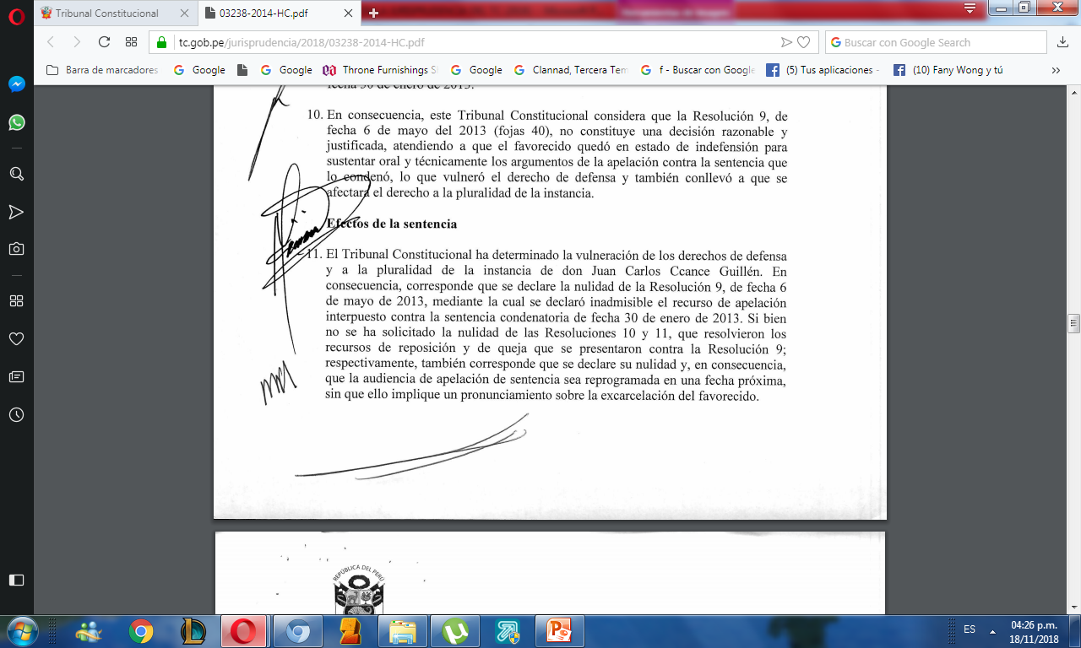

Slide 51
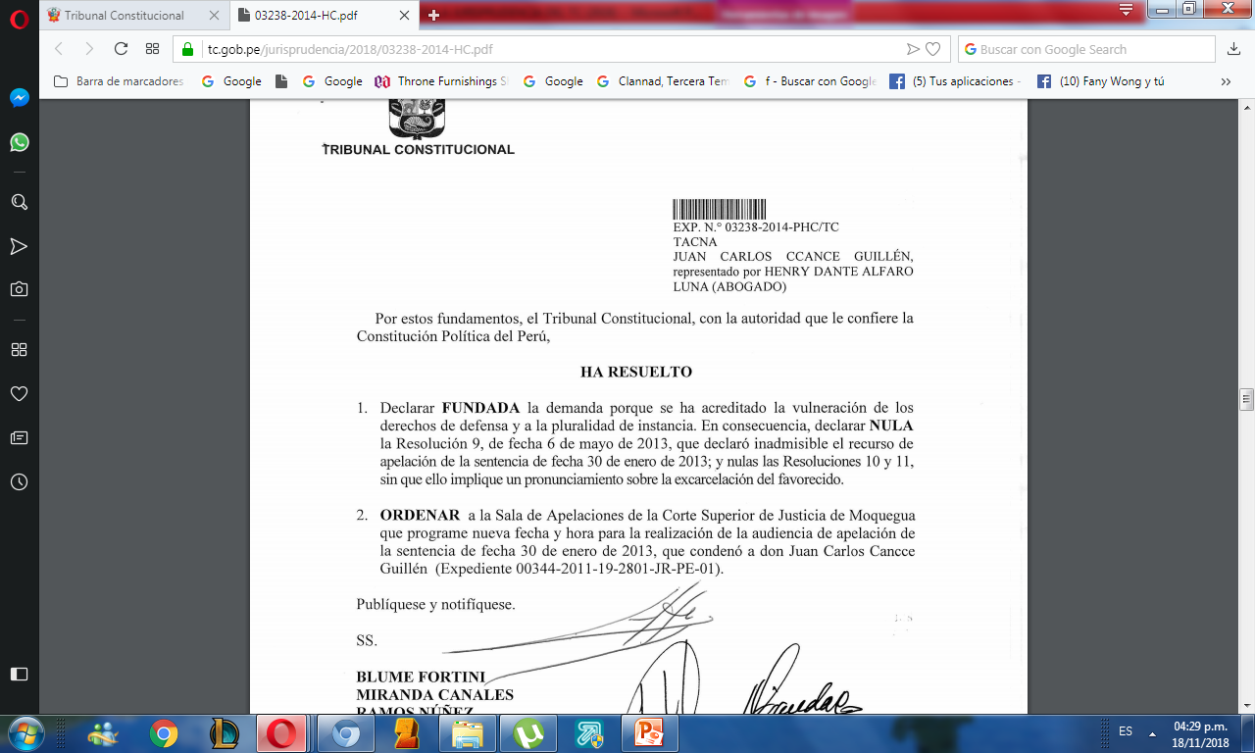

Slide 52
Expediente 4865-2012-PHC/TC
“…En el presente caso, y conforme a lo descrito en el considerando 9, a criterio de este Colegiado, el exigir la presencia física del imputado en la audiencia de apelación de sentencia conforme lo dispone el inciso 3 del artículo 423 del Código Procesal Penal, bajo apercibimiento de declararse inadmisible el medio impugnatorio interpuesto, resulta una medida que contraviene el contenido constitucionalmente protegido del derecho fundamental a la pluralidad de instancias.
En efecto, en un Estado Constitucional, respetuoso de los derechos humanos, se debe garantizar una real y efectiva tutela procesal y de los derechos que esta comprende, como el derecho fundamental a la pluralidad de instancia y el derecho del apelante de obtener siempre un pronunciamiento en segunda instancia, pues la concesión del recurso de apelación no debe estar sujeta a condición alguna…

Slide 53
En el caso sublitis, este Tribunal Constitucional advierte que se ha llegado al extremo de declarar inadmisible la apelación presentada a pesar que el apelante sí acudió a la audiencia de apelación mas no así su abogado defensor, conforme se aprecia en la parte pertinente señala que el presidente de la Sala de Apelaciones de Moquegua:
"...no pudo instalar la Audiencia de Apelación de Sentencia (...) en el expediente N° 00316-2010-9-2801-JR-PE-02 (...) seguido en contra de Oscar Baswualdo Tesillo, por delito de Tráfico Ilícito de Drogas, en agravio del Estado, debido a la inasistencia del abogado defensor del procesado parte apelante; encontrándose presente en la sala de audiencias del Penal de Samegua el representante del Ministerio Público y el procesado Oscar Rolando Baswualdo Tesillo (...)"

Slide 54
Lo que es más grave aún, es el criterio que ha sido utilizado en la resolución de la Sala Penal de Moquegua para declarar inadmisible el recurso de apelación del recurrente, en aplicación del inciso 3 del artículo 423 del Código Procesal Penal, pues se llega al absurdo de señalar en la misma, entre otros aspectos, que no se deben aplazar las audiencias, que ante la inasistencia del abogado reclamó el representante del Ministerio Público, que es el abogado defensor el que debió acudir por estar más capacitado técnicamente para defender al procesado y que la inasistencia del abogado es responsabilidad del procesado.
Así las cosas, se acredita la vulneración del derecho a la pluralidad de instancias del recurrente, por lo que corresponde declarar nula la resolución 7, de fecha 27 de octubre de 2011, que, en aplicación del apercibimiento del inciso 3 del artículo 423, declaró sin lugar su solicitud de reprogramación de la audiencia e inadmisible el recurso de apelación que interpusiera en contra de la sentencia de fecha 4 de julio de 2011, dictada por el Segundo Juzgado Penal Unipersonal de la Corte Superior de Justicia de Moquegua.
Como consecuencia de ello, debe reprogramarse la audiencia de apelación de sentencia en una fecha próxima y emitirse la sentencia de segunda instancia…”

Slide 55
Así las cosas, se acredita la vulneración del derecho a la pluralidad de instancias del recurrente, por lo que corresponde declarar nula la resolución 7, de fecha 27 de octubre de 2011, que, en aplicación del apercibimiento del inciso 3 del artículo 423, declaró sin lugar su solicitud de reprogramación de la audiencia e inadmisible el recurso de apelación que interpusiera en contra de la sentencia de fecha 4 de julio de 2011, dictada por el Segundo Juzgado Penal U ni personal de la Corte Superior de Justicia de Moquegua. Como consecuencia de ello, debe reprogramarse la audiencia de apelación de sentencia en una fecha próxima y emitirse la sentencia de segunda instancia.

Slide 56
Efectos de la sentencia
33. Cabe agregar que si bien el presente hábeas corpus resulta fundado respecto a la declaración de inadmisibilidad del recurso de apelación interpuesto contra la sentencia condenatoria, a pesar de haberse ya concedido este, no procede la excarcelación del recurrente, pues los efectos de la sentencia de fecha 4 de julio del 2011 que lo condenó por el delito de tráfico ilícito de drogas a siete años de pena privativa de la libertad (Expediente N. 0 00316-2010-3-2801-PE-02), continúan vigentes.

Slide 57
Por estos fundamentos, el Tribunal Constitucional, con la autoridad que le confiere la Constitución Política del Perú
HA RESUELTO
l. Declarar FUNDADA en parte la demanda por haberse acreditado la vulneración del derecho constitucional a la pluralidad de instancias; y, en consecuencia, NULA la resolución 7, de fecha 27 de octubre de 2011, emitida en el Expediente 00316- 2010-3-2801-PE-02, por la Sala Superior Penal de Apelaciones de la Corte Superior de Justicia de Moquegua, dictada en el proceso penal referido en la demanda, que declara sin lugar la solicitud de reprogramación de la audiencia de apelación e inadmisible el recurso de apelación interpuesto por el demandante, debiendo reprogramarse la audiencia y, en su momento, emitirse la sentencia de segunda instancia.
2. Declarar INFUNDADA la demanda en lo demás que contiene.
3. La presente decisión no implica la excarcelación del favorecido.

Slide 58
Expediente 07683-2013-PHC/TC
“…En el caso de autos, luego de leída la sentencia condenatoria y concedido el medio impugnatorio de apelación, se realizó una audiencia de apelación de sentencia el 10 de agosto del 2012 ante la Sala Penal de Apelaciones de la Corte Superior de Justicia de Ica, en la cual sólo estuvo presente el abogado defensor del favorecido, por lo que se declaró inadmisible el citado medio impugnatorio por la inconcurrencia del acusado apelante en atención al inciso 3° del artículo 423 del Código Procesal Penal. 19.
En el presente caso, este Tribunal considera que conforme al ya citado criterio jurisprudencial (Expediente N.° 2964-2011-HC) debió llevarse a cabo dicha audiencia, pese a no encontrarse presente el recurrente, porque su abogado defensor, que se encontraba en la audiencia de apelación de sentencia, estaba facultado para sustentar oral y técnicamente los argumentos del medio impugnatorio de apelación para que estos sean sometidos al contradictorio y al debate oral con su contra parte (Ministerio Publico); lo que en otras palabras significa que el imputado (demandante) pudo sustentar su impugnación a través de su defensor técnico, pues no es absoluta la necesidad de la presencia del acusado…”

Slide 59
Expediente 1369-2013-PHC/TC
“…En el presente caso, la Resolución N.º 7, de fecha 31 de marzo del 2011 ( fojas 49 del Cuaderno del Tribunal Constitucional), que anuló el concesorio del medio impugnatorio de apelación contra la sentencia, dice lo siguiente: “(...) la audiencia de lectura de sentencia se llevó a cabo mediante audiencia pública el día cinco de noviembre del año dos mil diez, día en que los trabajadores del Poder Judicial se encontraban realizando un paro nacional, el mismo que empezó desde el día tres de noviembre hasta el día catorce del mismo mes y año, y que luego fuera reiniciado desde el día veintiuno de noviembre hasta el día tres de diciembre, fue el día quince de noviembre del año dos mil diez que las partes debieron haber interpuesto su apelación, y al no haber siquiera solicitado reposición del plazo (…) no es otro el corolario que declarar la inadmisibilidad de sus recursos impugnatorios (…)”. (el subrayado es nuestro)

Slide 60
Del escrito presentado con fecha 16 de noviembre del 2010 (fojas 34 del cuaderno del Tribunal Constitucional) ante el Juzgado Colegiado “B” de Chiclayo, se aprecia que el actor formalizó o fundamentó por escrito la apelación contra la sentencia que interpuso en la audiencia de fecha 5 de noviembre del 2010; es decir, que presentó dicha impugnación dos días después de que se reanudaron las labores del Poder Judicial (el 14 de noviembre del 2010), luego de la huelga que realizaron sus trabajadores conforme a lo señalado en la cuestionada Resolución N.º 7 (que expresa que el 15 de noviembre del 2010 fue el primer día hábil para impugnar la sentencia), de lo que se advierte que el recurrente observó el plazo de cinco días previsto en el inciso 2 del artículo 405.° del Código Procesal Penal para presentar la formalización de la apelación, toda vez que este Tribunal Constitucional no tiene certeza de que durante los días de huelga las actividades del órgano jurisdiccional demandado se hayan desarrollado normalmente, por lo que no podrían considerarse tales días en el cómputo del plazo para impugnar la sentencia condenatoria, por lo que toma como cierto lo señalado en la referida Resolución N.º 7, respecto a que el primer día para apelar la sentencia fue el 15 de noviembre del 2010.

Slide 61
En consecuencia este Tribunal considera que en el presente caso se rechazó incorrectamente el medio impugnatorio de apelación interpuesto contra la sentencia condenatoria, toda vez que el órgano jurisdiccional incumplió un mandato contenido en una norma de carácter procesal al denegar la apelación con el argumento de que fue interpuesta extemporáneamente, imposibilitando con ello la revisión de dicha decisión judicial…
Efectos de la presente Sentencia
Por consecuencia se debe declarar nula la Resolución N.º 7, de fecha 31 de marzo del 2011, que declara nulo el medio impugnatorio de apelación interpuesto contra la sentencia que impone al actor 30 años de pena privativa de la libertad por el delito de violación sexual de menor de edad e inadmisible dicha apelación (Expediente N.º 00692-2010-10-1706-JR-PE-03); asimismo corresponde declarar nulas todas las actuaciones procesales posteriores a la cuestionada Resolución N.º 7, y ordenar que se expida resolución calificando nuevamente el escrito presentado por el recurrente, mediante el cual formaliza el medio impugnatorio de apelación interpuesto contra la sentencia condenatoria, luego de lo cual debe continuar el trámite del proceso…”

Slide 62
Conviene precisar que si bien en el caso de autos se estima la pretensión del demandante, no procede su excarcelación por lo que continúan vigentes los efectos de la sentencia condenatoria.
Por estos fundamentos, el Tribunal Constitucional, con la autoridad que le confiere la Constitución Política del Perú
HA RESUELTO
1.Declarar FUNDADA la demanda porque se ha acreditado la vulneración del derecho a la pluralidad de instancias; en consecuencia, NULA la Resolución N.º 7, de fecha 31 de marzo del 2011, que declara nulo el medio impugnatorio de apelación interpuesto contra la sentencia que le impone 30 años de pena privativa de la libertad por la comisión del delito de violación sexual de menor de edad, e inadmisible dicha apelación (Expediente N.º 00692-2010-10-1706-JR-PE-03).
2. Declarar NULAS todas las actuaciones procesales posteriores a la cuestionada Resolución N.º 7.
3. Por consiguiente, que el Juzgado Colegiado “B” de la Corte Superior de Justicia de Lambayeque expida resolución calificando nuevamente el escrito presentado por el recurrente, mediante el cual formaliza el medio impugnatorio de apelación interpuesto contra la sentencia condenatoria¸ luego de lo cual el proceso deberá continuar su trámite.
4. La presente decisión no implica la excarcelación del demandante, pues los efectos de la sentencia de fecha 5 de noviembre del 2010, que lo condena a treinta años de pena privativa de la libertad por la comisión del delito de violación sexual de menor de edad, continúan vigentes.
Publíquese y notifíquese.
SS.

Slide 63
Expediente 03386-2012-PHC/TC
“…En el caso de autos, se cuestiona la resolución que declara inadmisible el recurso de apelación interpuesta contra una sentencia condenatoria. Al respecto, conforme al fundamento 25 de la sentencia recaída en el Expediente N.° 4235-2010-PHC/TC, pertenece al contenido constitucionalmente protegido del derecho fundamental a la pluralidad de instancias, el derecho de toda persona a un recurso eficaz contra la sentencia que imponga una condena penal. Sin embargo, y al encontrarnos frente a un derecho de configuración legal, este Tribunal puede analizar si en la aplicación del artículo 405, numeral 1, inciso e), del Nuevo Código Procesal Penal, por el cual el recurso interpuesto fue declarado inadmisible, se vulneró el derecho a la pluralidad de instancia.
EI artículo 405, numeral 1, inciso e), del Nuevo Código Procesal Penal establece, respecto a las formalidades del recurso: "Que se precise las partes o puntos de la decisión a los que se refiere la impugnación, y se expresen los fundamentos, con indicación específica de los fundamentos de hecho y de derecho que lo apoyen. El recurso deberá concluir formulando una pretensión concreta". En la parte final del citado artículo se señala que "El Juez que deba conocer la impugnación, aun de oficio, podrá controlar la admisibilidad del recurso y, en su caso, podrá anular el concesorio".

Slide 64
“…En el caso de autos, se cuestiona la resolución que declara inadmisible el recurso de apelación interpuesta contra una sentencia condenatoria. Al respecto, conforme al fundamento 25 de la sentencia recaída en el Expediente N.° 4235-2010-PHC/TC, pertenece al contenido constitucionalmente protegido del derecho fundamental a la pluralidad de instancias, el derecho de toda persona a un recurso eficaz contra la sentencia que imponga una condena penal. Sin embargo, y al encontrarnos frente a un derecho de configuración legal, este Tribunal puede analizar si en la aplicación del artículo 405, numeral 1, inciso e), del Nuevo Código Procesal Penal, por el cual el recurso interpuesto fue declarado inadmisible, se vulneró el derecho a la pluralidad de instancia.

Slide 65
EI artículo 405, numeral 1, inciso e), del Nuevo Código Procesal Penal establece, respecto a las formalidades del recurso: "Que se precise las partes o puntos de la decisión a los que se refiere la impugnación, y se expresen los fundamentos, con indicación específica de los fundamentos de hecho y de derecho que lo apoyen. El recurso deberá concluir formulando una pretensión concreta". En la parte final del citado artículo se señala que "El Juez que deba conocer la impugnación, aun de oficio, podrá controlar la admisibilidad del recurso y, en su caso, podrá anular el concesorio".

Slide 66
En el considerando tercero de la Resolución N.° 11, de fecha 16 de mayo de 2012, se señala específicamente que "De la revisión del escrito de fundamentación del recurso de apelación (...) no cumple (...) relativo a la precisión del derecho en que se apoyan los hechos que expone y cuestiona" (fojas 32), razón por la que se declaró inadmisible el recurso de apelación.
Analizado el escrito de apelación a fojas 22 de autos, este "tribunal considera que este sí cumple los requisitos establecidos en el artículo 405, numeral 1, inciso c), del Nuevo Código Procesal Penal, pues si bien en la parte III, Fundamentos de Derecho del Petitorio, sólo se consigna el artículo 139, inciso 6, de la Constitución Política del Perú y los artículos 413 y 414, inciso 1, del Nuevo Código Procesal Penal, es en el desarrollo de la parte correspondiente a II, Fundamentos de hecho del Impugnatorio, en el cual se invoca la aplicación del principio de presunción de inocencia frente a la alegada insuficiencia probatoria en la sentencia que condenó al recurrente.
Cabe señalar que a este Tribunal no le corresponde pronunciarse respecto a la extensión o calidad de la motivación en los fundamentos de derecho, sino tan sólo determinar si ésta se aprecia o no en el recurso presentado por la defensa del recurrente, con el fin de que su derecho a la pluralidad de instancias no sea vulnerado, como ha sucedido en el caso de autos…”

Slide 67
EXP N.° 00120-2017-PHC/TC
Finalmente, refiere que el favorecido interpuso recurso de apelación contra la sentencia condenatoria y que inicialmente le fue concedido el mismo. Sin embargo, mediante las resoluciones cuestionadas se rechazó el mismo, porque el favorecido no habría precisado los errores cometidos en la primera instancia, alegando cuestiones genéricas. En relación a ello, el demandante expresa que en el recurso de apelación presentado se cuestionaba el razonamiento probatorio del colegiado en relación a la atribución de responsabilidad penal en la comisión del delito así como la desestimación arbitrariamente de sus argumentos de defensa.

Slide 68
Delimitación del petitorio
1. El objeto de la demanda es que se declare la nulidad de las resoluciones 23 y 24 emitidas durante el trámite de la apelación de la sentencia emitida en el Expediente 2235-2013-45/02235-2013-45-1601-JR-PE-01, y a través de las cuales se desestimó el recurso de apelación presentado contra la sentencia que condenó al favorecido a 12 años de pena privativa de la libertad por la comisión del delito de violación sexual. El demandante alega la presunta vulneración de los derechos del favorecido relativos a la pluralidad de instancias y al debido proceso así como a los principios pro actione y de legalidad penal.

Slide 69
5. El demandante alegó en su recurso que aunque en el proceso penal existía duda razonable sobre la participación del favorecido en la comisión del delito y que la condena impuesta no se justificaba en la fundamentación fáctica; también señala que no se consideraron las pruebas ofrecidas por la defensa, las cuales debieron ser analizadas y valoradas en forma conjunta con las pruebas de cargo.
6. En ese sentido, el escrito señala que con las pruebas no se ha acreditado la responsabilidad del recurrente; que la fiscalía no ha desvirtuado la presunción de inocencia; que la defensa alegó que el favorecido estuvo realizando servicio de moto-taxi desde tempranas horas el día de los hechos, conforme se acreditó con la referida transacción extrajudicial, por lo que es imposible que haya estado en el lugar de los hechos y, por tanto, no habría cometido el delito; que no se acreditado que el favorecido tenga las características físicas de un agresor sexual; que la menor habría sido ultrajada por persona distinta del favorecido; entre otras alegaciones (fojas 134).

Slide 70
7. Este Tribunal aprecia que el recurso de apelación presentado por el favorecido contra la sentencia condenatoria, de 11 de enero de 2016, sí cumple los requisitos establecidos en el artículo 405, numeral 1, inciso "e", del Nuevo Código Procesal Penal.
8. En consecuencia, queda evidenciado que en el presente caso se violó el derecho a la pluralidad de instancias reconocido en el artículo 139, inciso 6, de la Constitución.

Slide 71
. Por estos fundamentos, el Tribunal Constitucional, con la autoridad que le confiere la Constitución Política del Perú,
HA RESUELTO
Declarar IMPROCEDENTE la demanda en relación a la revaloración de los medios probatorios que sustentaron la sentencia condenatoria así como en relación al alegato de inocencia.
Declarar FUNDADA en parte la demanda porque se ha acreditado la vulneración del derecho constitucional a la pluralidad de instancias.
Declarar nulas la Resolución 23, de fecha 7 de abril de 2016 y la Resolución 24, de fecha 26 de abril de 2016, emitidas en el Expediente 2235-2013-45/02235- 2013-45-1601-JR-PE-01.
Se ordena a la Segunda Sala Penal de Apelaciones de la Corte Superior de Justicia de La Libertad, cumpla con calificar nuevamente el recurso de apelación presentado por el favorecido en el expediente citado y continúe con el trámite correspondiente.

Slide 72
Expediente 01665-2014-PHC/TC
31 Un problema adicional tiene ver con la determinación del inicio del cómputo del plazo de 3 días que se tiene para apelar la sentencia. En la identificación del inicio de dicho cómputo. entiende el Tribunal, caben considerarse las siguientes alternativas interpretativas:
(i) Si la sentencia se notifica, y no contiene una medida de internación, el plazo es de 3 días, se entiende que contados a partir del día siguiente de realizado dicho acto procesal;
(ii) Si la sentencia se lee, por contener una medida de internación, el plazo se computa desde que se efectúa dicho acto procesal, siempre que se entregue simultáneamente una copia de la sentencia; y,
(iii) En los casos en los que se realiza el acto de lectura de sentencia (existiendo una medida de internación) y, con posterioridad, se notifica la sentencia, el cómputo del plazo para apelar deberá contarse desde el día siguiente a la realización de este último acto procesal.

Slide 73
32. El Tribunal hace notar que el inicio del cómputo del plazo acotado en cualquiera de los ítems del Fundamento anterior empieza siempre que la notificación documental de la sentencia al menor coincida en el tiempo con la realizada a los padres y a su abogado. Y es caso de que no exista dicha coincidencia, esto es, que se notifique la sentencia en fechas diversas al menor, a los padres o los responsables y al abogado, el plazo de 3 días solo empezará a computarse desde el día siguiente que se notifique al último de cualquiera de los antes mencionados. A juicio del Tribunal, esta es una exigencia que se deriva del primer párrafo del artículo 219 del Código de los Niños y Adolescentes [cf. supra, Fund. N° 29] y es una concreción de carácter garantista introducida por el legislador en el procedimiento que se sigue a los menores por infracción de la ley. Su propósito es asegurar que los niños y adolescentes cuenten con el mayor margen de posibilidades en el goce y ejercicio de los derechos fundamentales de carácter procesal y, en ese sentido, se trata de una medida legislativa compatible con el principio del interés superior del niño y la obligación del Estado de dispensar a los menores de una protección especial.

Slide 74
“… 33. Esta no es una regla que, a partir de una interpretación literal, se infiera del artículo 219 del Código de los Niños y Adolescentes. En realidad, su identificación es consecuencia de la obligación de interpretársela de conformidad con el principio pro infante, que se deriva del artículo 4° de la Constitución y del artículo 3 de la Convención de los Derechos del Niño y del Adolescente, además de una interpretación sistemática con el articulo IX del Título Preliminar del Código de los Niños y de los Adolescentes. Puesto que detrás de la determinación de la fecha que debe empezar a computarse el plazo para apelar, en buena cuenta, se halla la identificación de una de las condiciones con las cuales el menor podrá (o no) ejercer su derecho a los recursos y su derecho a la pluralidad de la instancia, esta identificación no puede realizarse prescindiendo de identificar el supuesto que mejor posibilita el goce y ejercicio de ambos derechos…

Slide 75
34. Esta regla interpretativa está directamente conectada a la finalidad que tienen los derechos concernidos. En ambos casos, el propósito de estos es permitir que lo resuelto por el juez sea revisado íntegramente por un tribunal superior. Para que una revisión de tal envergadura sea posible es preciso no solo conocer la decisión en sí misma, sino también los argumentos y las razones que lo justifican. El Tribunal entiende que la posibilidad de una revisión efectiva por parte de un tribunal superior requiere que el afectado con la misma, sus padres o responsables y su abogado expresen las razones por las que no las comparten. Esto solo es posible si el menor, sus padres, o responsables, y su abogado tienen la posibilidad de revisar exhaustivamente la sentencia misma. Su sola lectura no satisface este requerimiento. Tampoco la sola notificación de la sentencia al menor.

Slide 76
En el presente caso, el Tribunal aprecia que el supuesto que se denuncia corno lesivo del derecho a la pluralidad de la instancia, tras una interpretación y aplicación defectuosa del artículo 219 del Código del Niño y los Adolecentes, es el identificado en el ordinal (iii) del fundamento N° 31. Así se desprende del "Acta de lectura de sentencia", de fecha 9 de octubre de 2013 [fojas 288, tomo 11], en el que se indica que se deja constancia que, tras su lectura, "posteriormente" se "notificar(ía)" "copia de la sentencia en el domicilio procesal...". El Tribunal observa que dicha notificación se efectuó al día siguiente, dejándose "bajo puerta" [fojas 285, tomo II] la indicada sentencia. El Tribunal toma nota de que pese a que en el acto de lectura de sentencia no se le brindó una copia de la sentencia al menor, el plazo empezó a computarse a partir del día siguiente de que se realizó dicho acto procesal, esto es, tomando como referencia el día que se leyó la sentencia y no desde el día siguiente que se le notificó con ella al menor, a sus padres, o responsables, y a su abogado.

Slide 77
El Tribunal considera que la interpretación y aplicación efectuada del primer párrafo del artículo 219 del Código de los Niños y Adolescentes, en los términos que se acaban de describir, es deficitaria desde el punto de vista del principio pro infante y, por tanto, lesiva del principio de interés superior del niño y del derecho a la protección especial que reconoce a favor de los menores el artículo 4° de la Constitución. También es incompatible con el contenido constitucionalmente garantizado del derecho a la pluralidad de la instancia del beneficiario del habeas corpus, reconocido por el artículo 139.6 de la Constitución y el ordinal "v" del artículo 40.2 de la Convención sobre los Derechos del Niño, pues con su obrar el juez violó las obligaciones de respetar y garantizar de este derecho. Así debe declararse

Slide 78
IV. Efectos de la sentencia
48. Este Tribunal ha determinado que la vulneración del derecho a la pluralidad de instancia se materializó con la expedición de la resolución N.° 3, de fecha 28 de octubre del 2013, por la que se declaró infundado el recurso de queja por denegatoria del recurso de apelación, tras haberse considerado extemporáneo. En consecuencia, corresponde que se declare la nulidad de la precita resolución, así como de la resolución N.° 37, de fecha 31 de octubre del 2013 y, en consecuencia, se ordene se admita el recurso de apelación y que la Segunda Sala Civil de Justicia de lea resuelva conforme a Derecho.

Slide 79
Por estos fundamentos, el Tribunal Constitucional, con la autoridad que le confiere la Constitución Política del Perú,
HA RESUELTO
Declarar INFUNDADA la demanda en lo que se refiere a la afectación del derecho de defensa.
Declarar FUNDADA la demanda en lo que se refiere a la afectación del derecho a la pluralidad de instancias. En consecuencia,
a) Nula la resolución N.° 3, de fecha 28 de octubre del 2013 (001306-2013-89-1404-FP-01), expedida por la Segunda Sala Civil de la Corte Superior de Justicia de Ica, y nula de la resolución N.° 37, de fecha 31 de octubre del 2013 (01306-2013-0-1404-JR-FP-01), expedida por el Primer Juzgado Especializado de Familia de Ica.
b) Ordena se admita el recurso de apelación y se eleven los actuados a la Segunda Sala Civil de Justicia de Ica para que emita el pronunciamiento que corresponda.
Declarar que, a partir de la fecha, los fundamentos 31, 32, 33 y 34 de la presente sentencia constituyen doctrina jurisprudencia' vinculante para todos los jueces y tribunales del país, de conformidad con el artículo VI del Título Preliminar del Código Procesal Constitucional, debiendo aplicarse inclusive a los procesos judiciales en trámite.

Slide 80
Expediente 02740-2014-PHC/TC
Este Tribunal, en la sentencia recaída en el expediente N.° 2964-2011-PHC/TC, señaló que en el supuesto establecido en el inciso 3) del artículo 423° del Nuevo Código Procesal Penal, solo se declarará inadmisible el recurso de apelación cuando, además de la ausencia del imputado, también se aprecie la ausencia del abogado defensor a la audiencia de apelación. De lo contrario, la sola presencia de este último basta para recurso y llevar adelante el debate contradictorio en la audiencia de apelación.

Slide 81
En el presente caso, si bien a la audiencia de apelación de sentencia realizada el 4 de octubre de 2013, no asistieron ni el sentenciado ni su abogado defensor, se presenta la particularidad de que, a dicha audiencia, acudió el abogado Carlos Alberto Cárdenas Quispe, quien manifestó integrar el estudio jurídico Perca & Abogados Asociados, y que ejercería la defensa del sentenciado, don Pedro Máximo Valladares Ortega.
Los magistrados que integraron ese día la Sala Penal de Apelaciones de la Corte Superior de Justicia de Moquegua no aceptaron la participación del mencionado abogado, por considerar que no había acreditado formalmente su representación. Sin embargo, no se tomó en cuenta que dicha decisión afectó el derecho de don Pedro Máximo Valladares Ortega a contar con un recurso eficaz contra la sentencia, Resolución N.° 6, de fecha 17 de junio de 2013, que le impuso una condena de diez años de pena privativa de la libertad.

Slide 82
En efecto, la Sala Penal debió suspender la audiencia para comunicarse con don Héctor Javier Perca Copa, abogado acreditado en el proceso, a través de los diversos mecanismos que el nuevo proceso penal permite tales como por teléfono, por correo electrónico, o cualquier otro medio de comunicación, y verificar la representación que alegaba tener el abogado Cárdenas Quispe; designar un defensor de oficio; o, en última instancia, en atención a los fines del proceso penal, dejar constancia del hecho y reprogramar la audiencia de apelación de sentencia. En cualquier caso, no debió directamente declarar la inadmisiblidad del recurso de apelación mediante la Resolución N.° 8, de fecha 11 de octubre de 2013.

Slide 83
Por lo expuesto, este Tribunal declara que en el presente caso se violó el derecho a la pluralidad de la instancia o grado, reconocido en el artículo 139°, inciso 6, de la Constitución.

Slide 84
4. Efectos de la sentencia
Este Tribunal ha determinado que la vulneración del derecho a la pluralidad de instancia o grado está referida a la Resolución N.° 8, de fecha 11 de octubre del 2013, por la que se declaró inadmisible el recurso de apelación contra la sentencia condenatoria impuesta a don Pedro Máximo Valladares Ortega. En consecuencia, corresponde que se declare la nulidad de la precitada resolución, la nulidad de la Resolución N.° 10, de fecha 22 de octubre de 2013, que declaró infundado el recurso de reposición contra la cuestionada resolución N.° 8; así como la nulidad de la Resolución N.° 8, de fecha 5 de noviembre de 2013, por la que el Juzgado Colegiado Supraprovincial Penal de la Provincia de Ilo declaró consentida la sentencia condenatoria impuesta al favorecido. Finalmente, que la audiencia de apelación de sentencia sea reprogramada en una fecha próxima.

Slide 85
Por estos fundamentos, el Tribunal Constitucional, con la autoridad que le confiere la Constitución Política del Perú,
HA RESUELTO
Declarar IMPROCEDENTE la demanda respecto de la Resolución N.° 6, de fecha 24 de setiembre de 2013.
Declarar FUNDADA en parte la demanda, porque se ha acreditado la vulneración al derecho a la pluralidad de instancia o grado. En consecuencia, NULA la Resolución N.° 8, de fecha 11 de octubre de 2013 (expediente N.' 138-2013-0-28001-SP-PE-01), que declaró inadmisible el recurso de apelación contra la sentencia condenatoria, y NULO todo lo actuado a partir de esta resolución.
ORDENAR a la Sala Penal de Apelaciones de la Corte Superior de Justicia de Moquegua que programe nueva fecha y hora para la realización de la audiencia de apelación de sentencia, Resolución N.° 6, de fecha 17 de junio de 2013, que condenó a don Pedro Máximo Valladares Ortega.
La presente decisión no implica la excarcelación del favorecido ni la suspensión de las órdenes de captura, pues los efectos de la sentencia condenatoria, Resolución N.° 6, de fecha 17 de junio de 2013, continúan vigentes. Publíquese y notifíquese

Slide 86
Expediente 03985-2014-PHC/TC

Slide 87
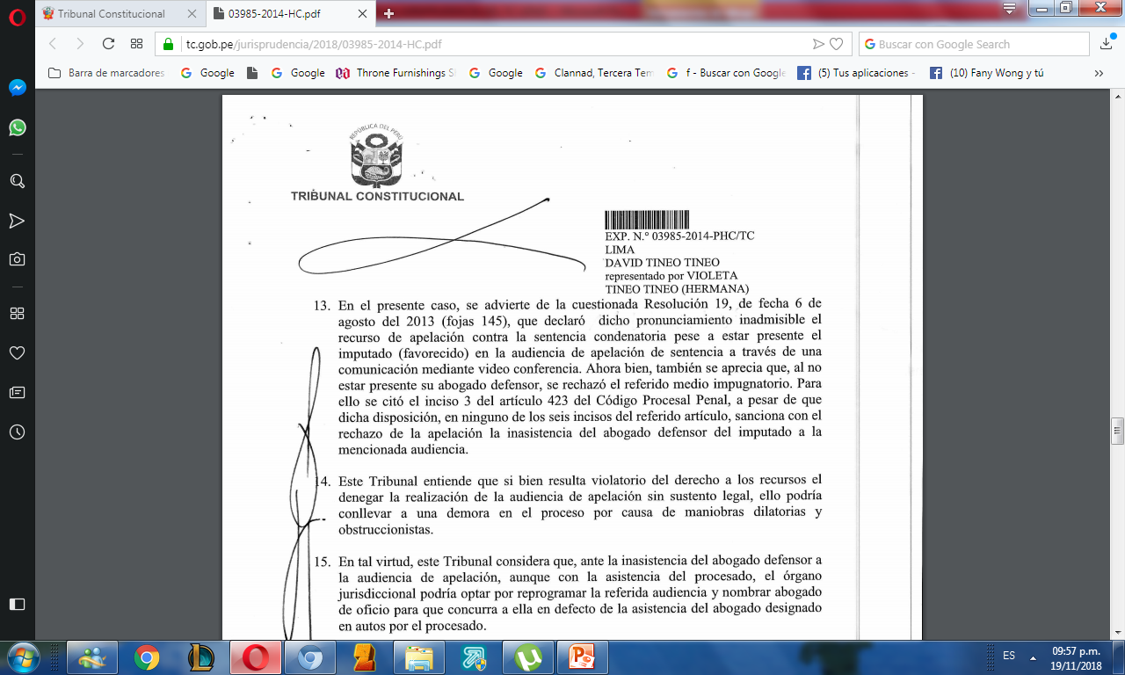

Slide 88
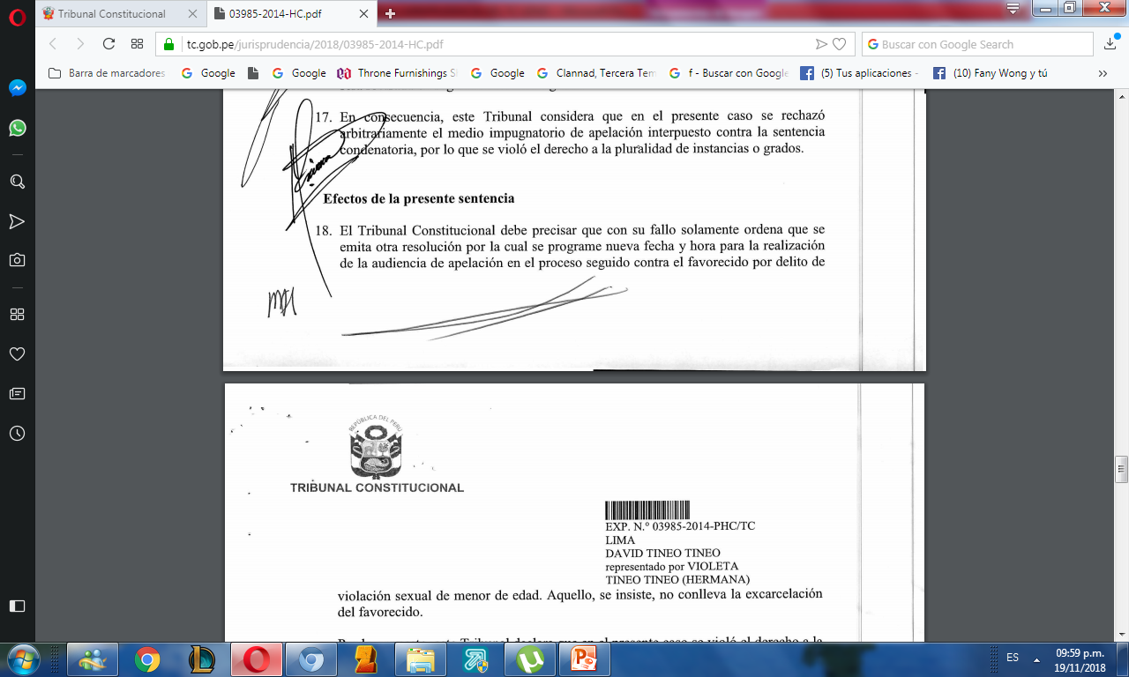

Slide 89
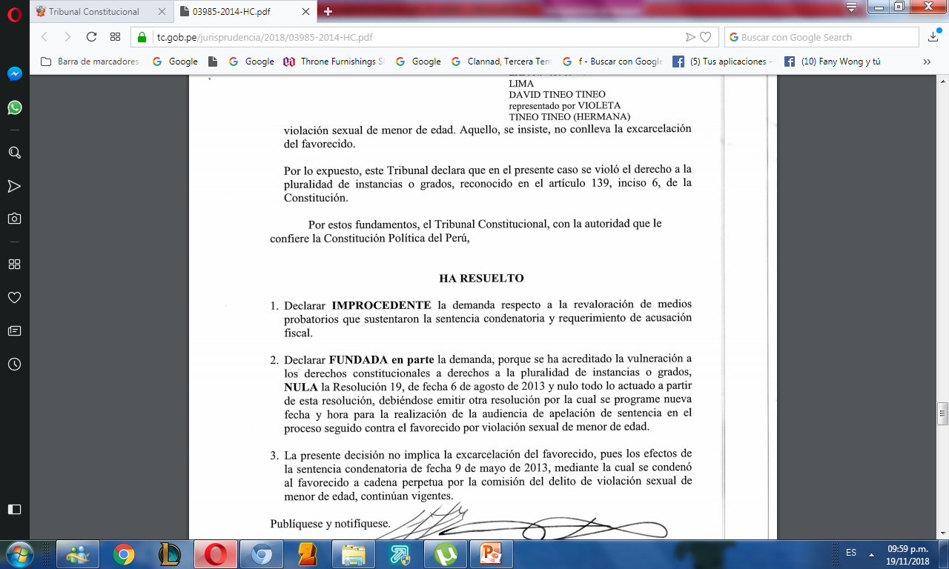

Slide 90
Condena del Absuelto Expediente 00861-2013-PHC/TC

Slide 91
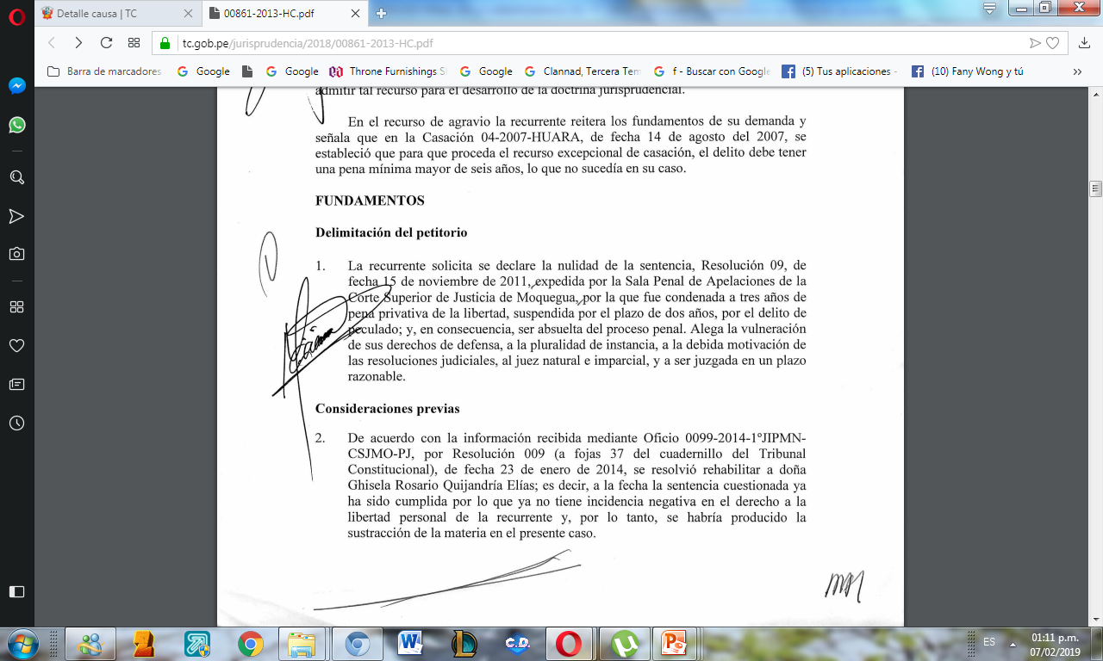

Slide 92
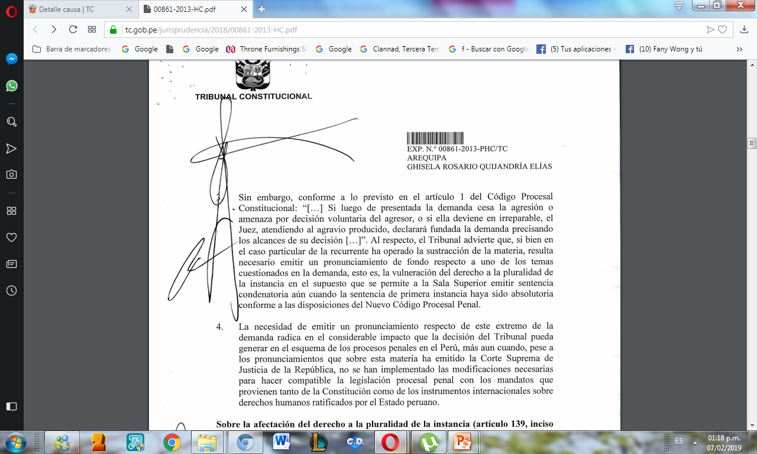

Slide 93
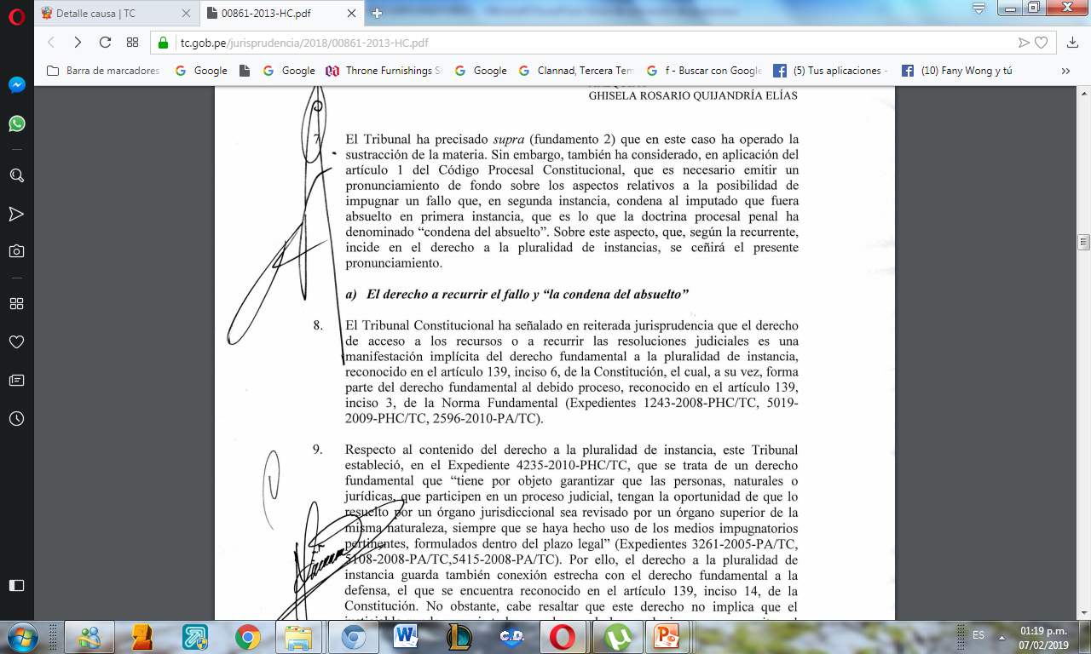

Slide 94
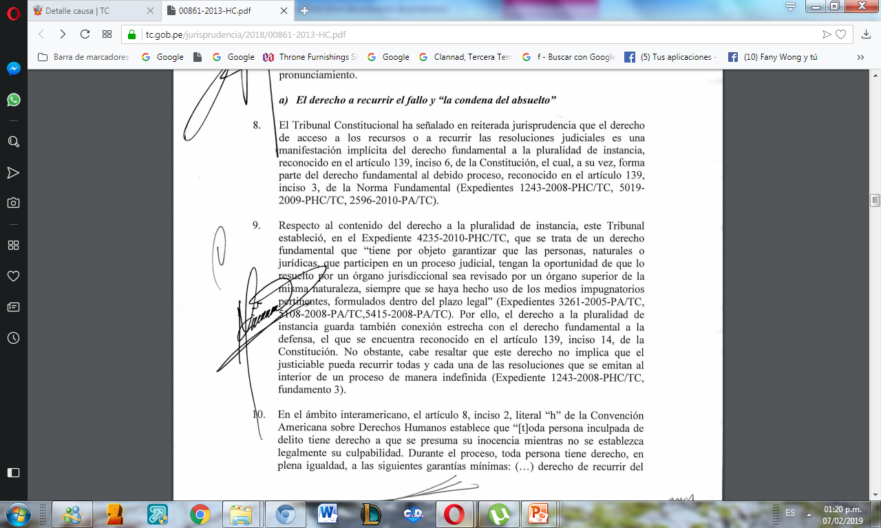

Slide 95
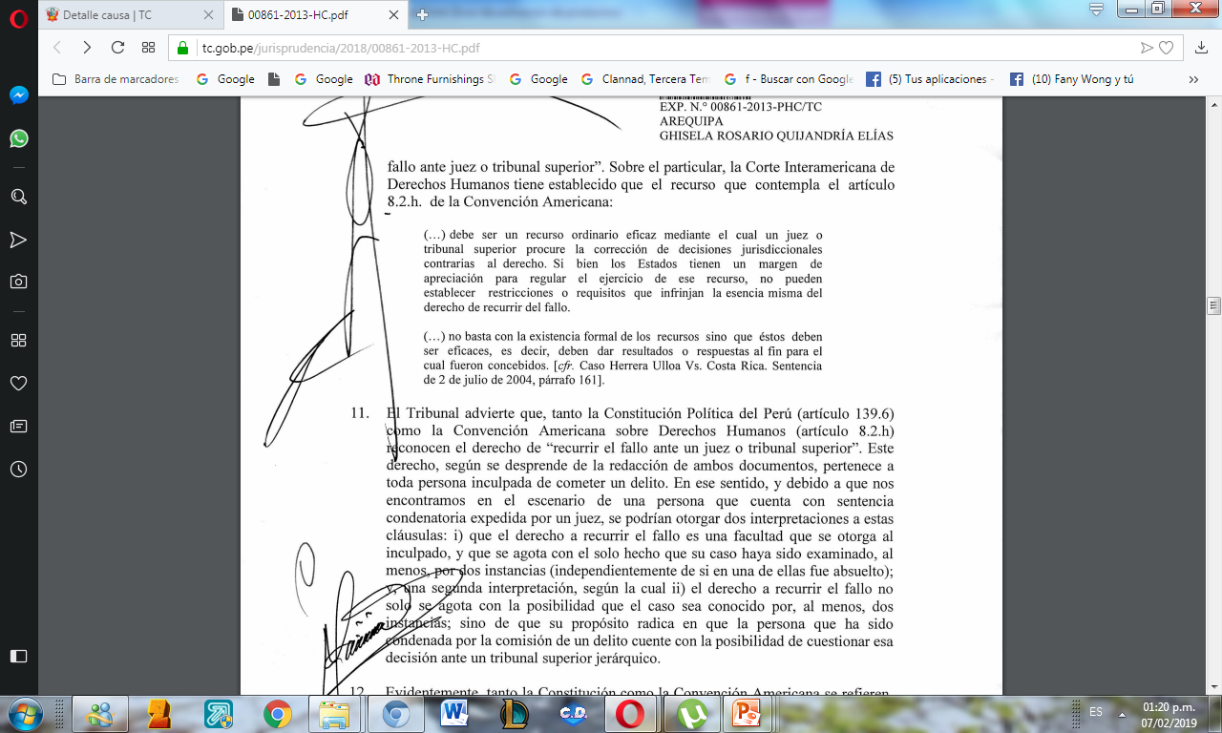

Slide 96
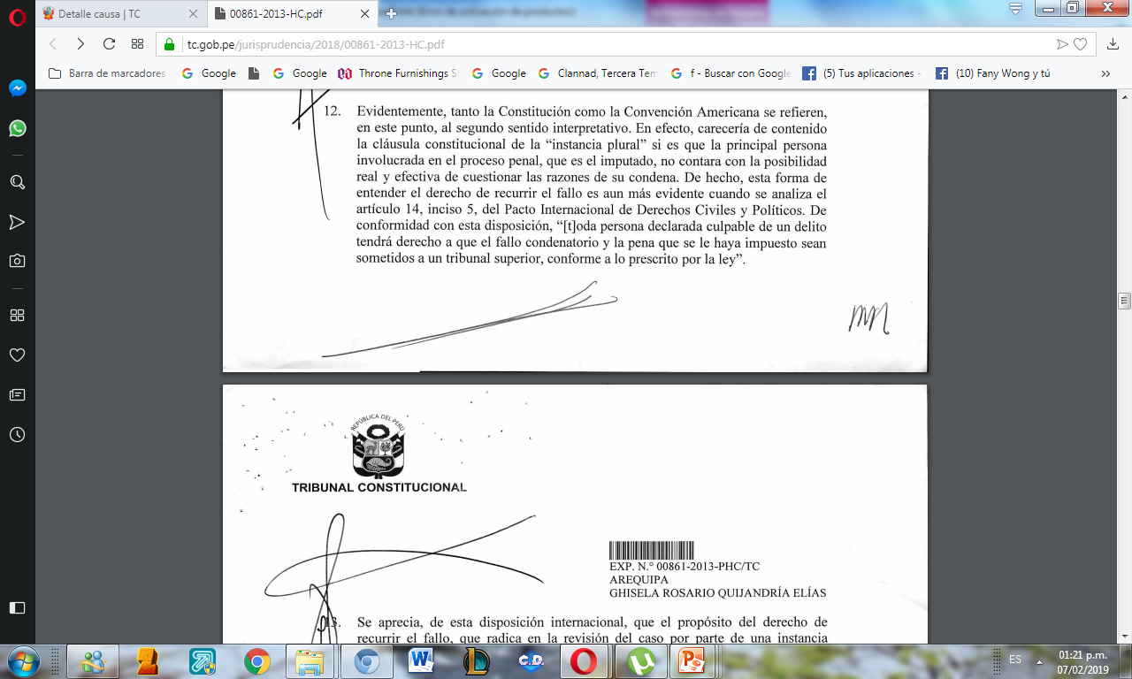

Slide 97
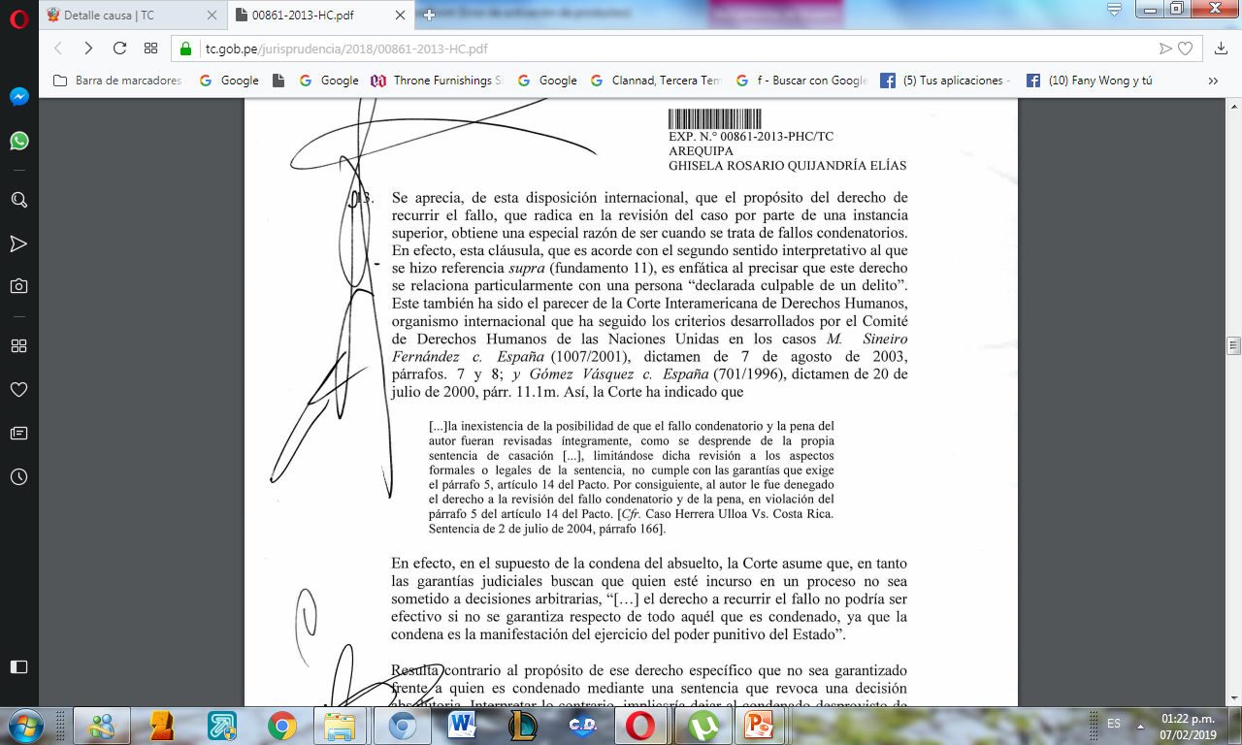

Slide 98
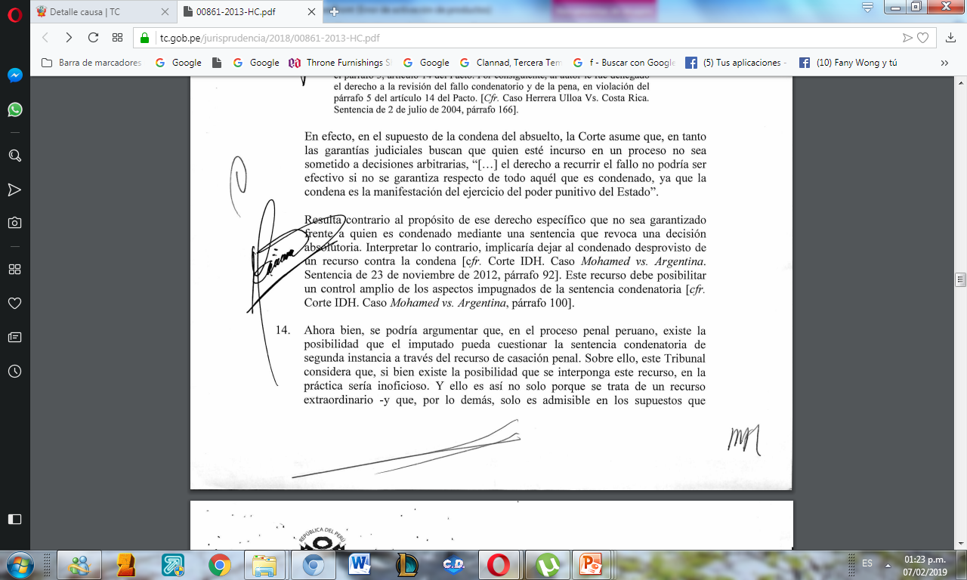

Slide 99
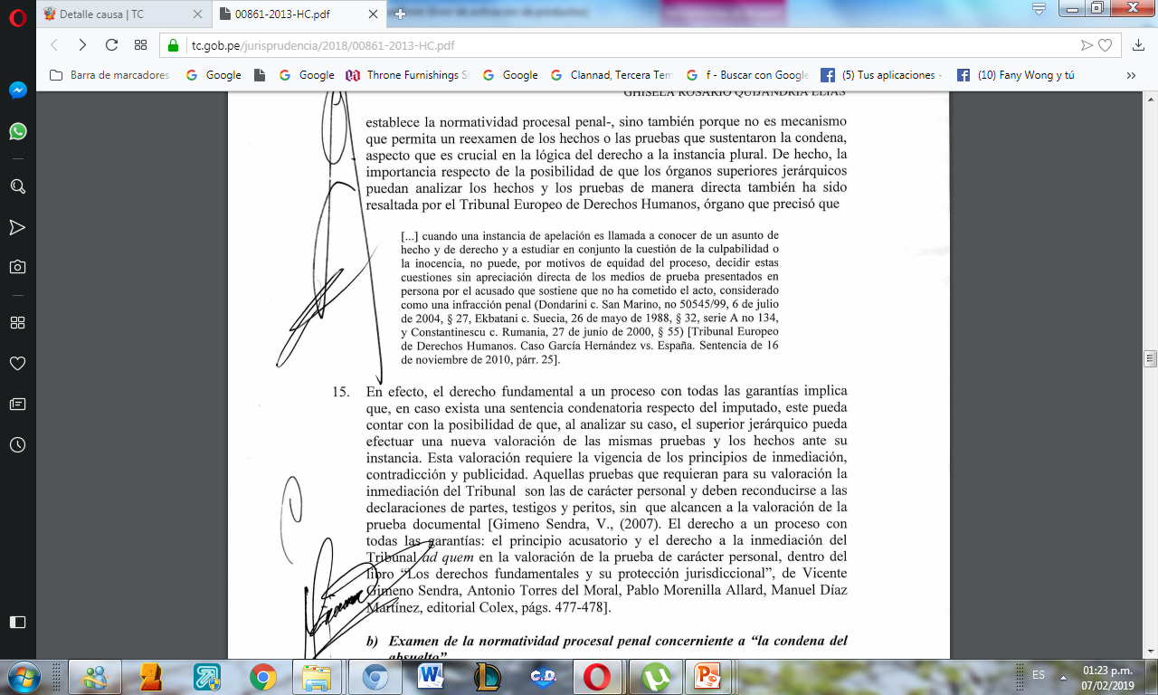

Slide 100
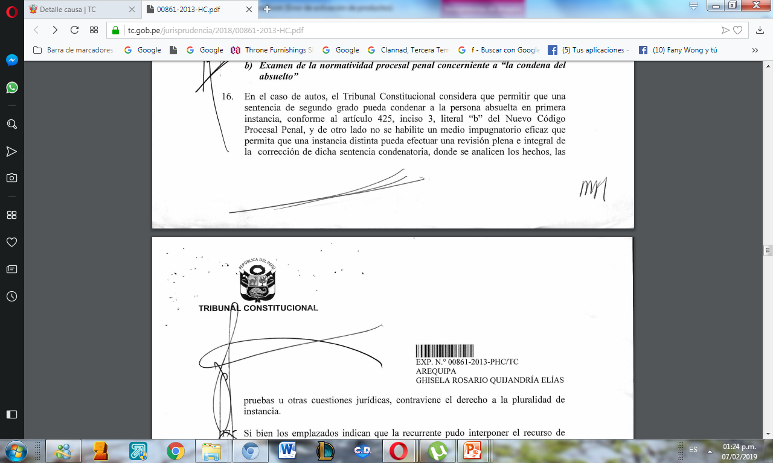

Slide 101
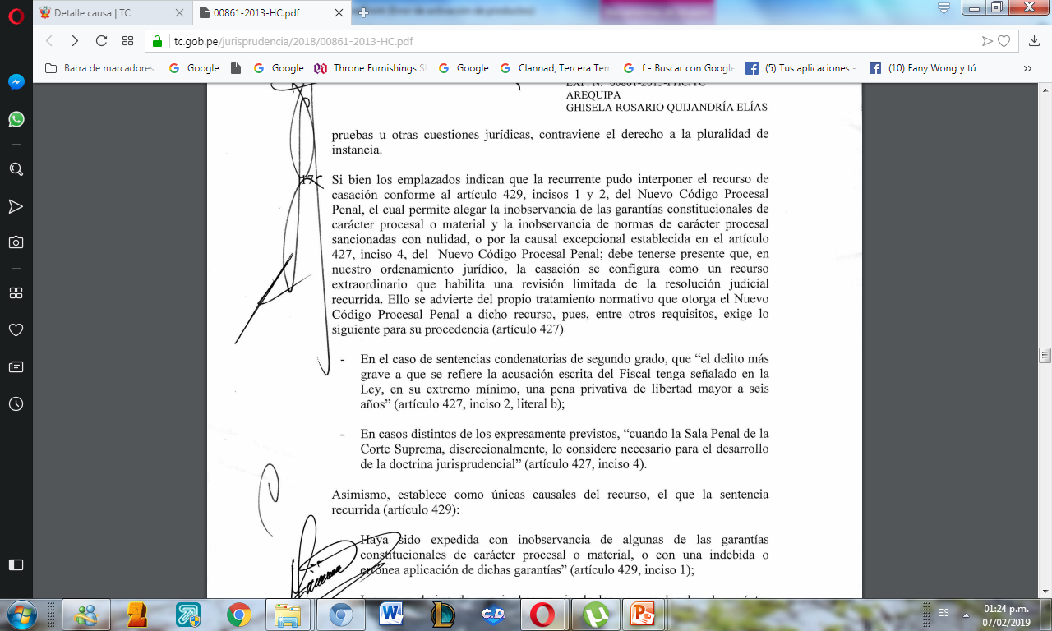

Slide 102
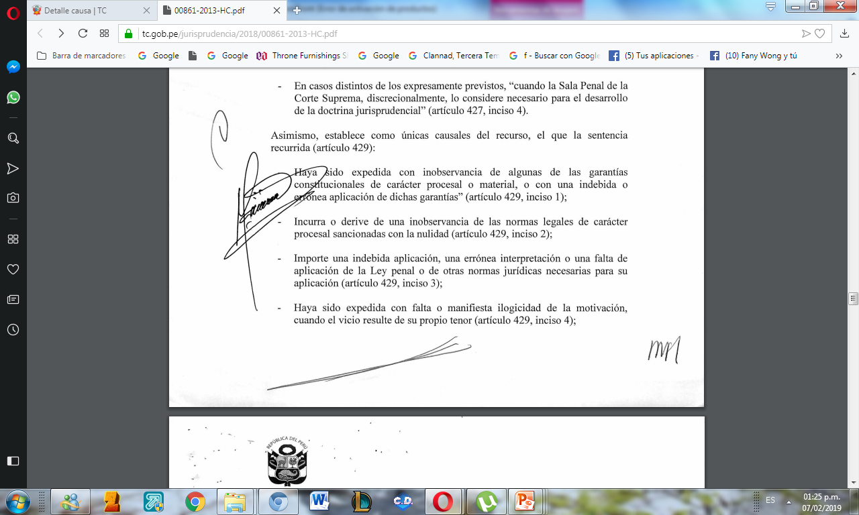

Slide 103
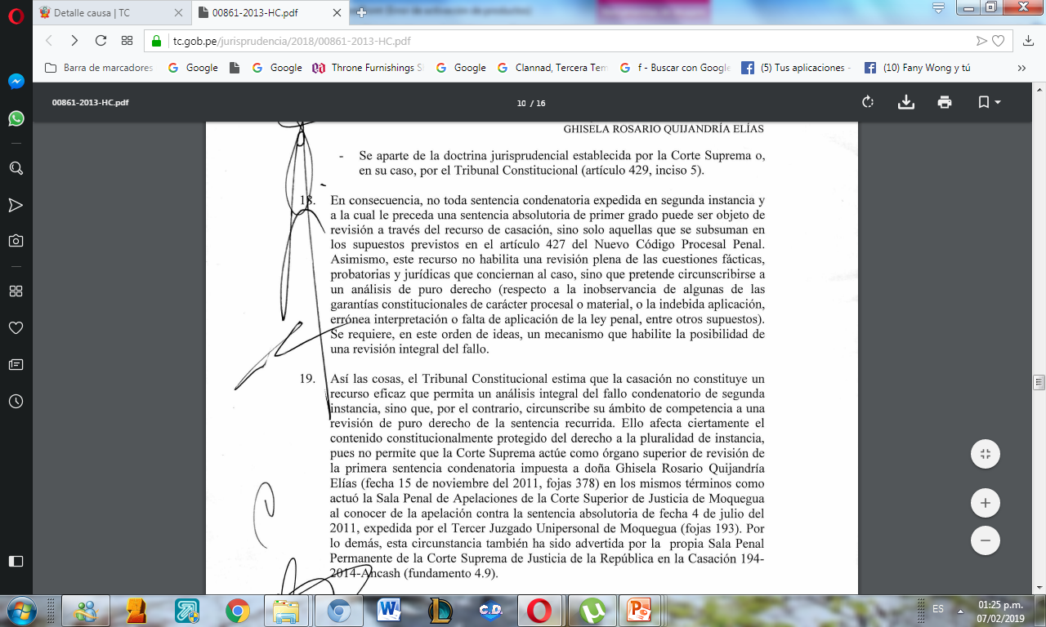

Slide 104
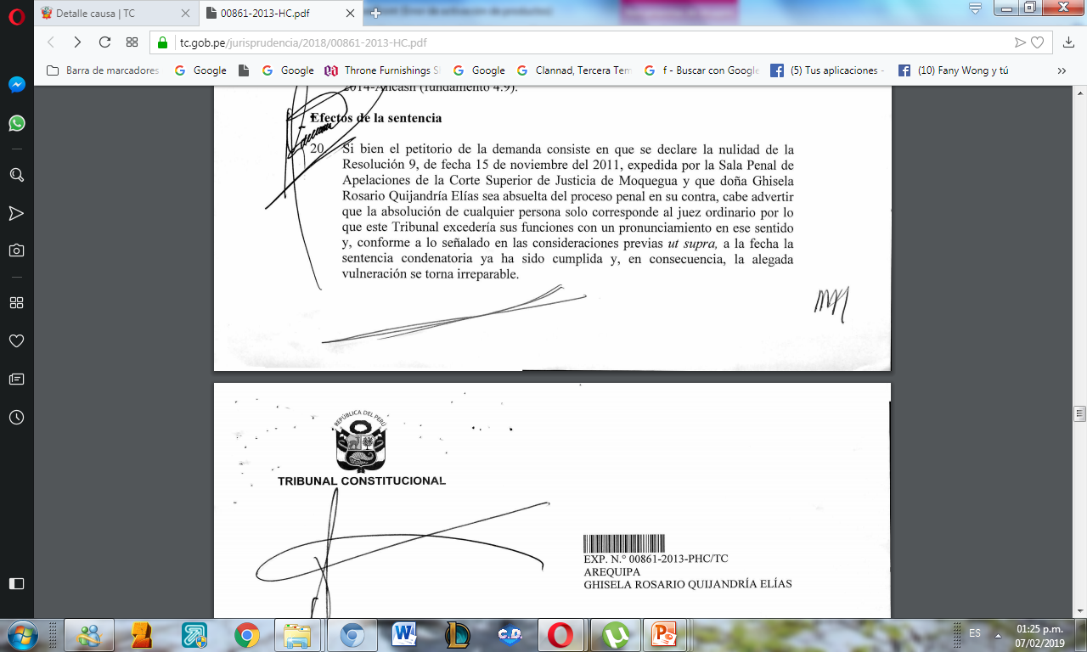

Slide 105
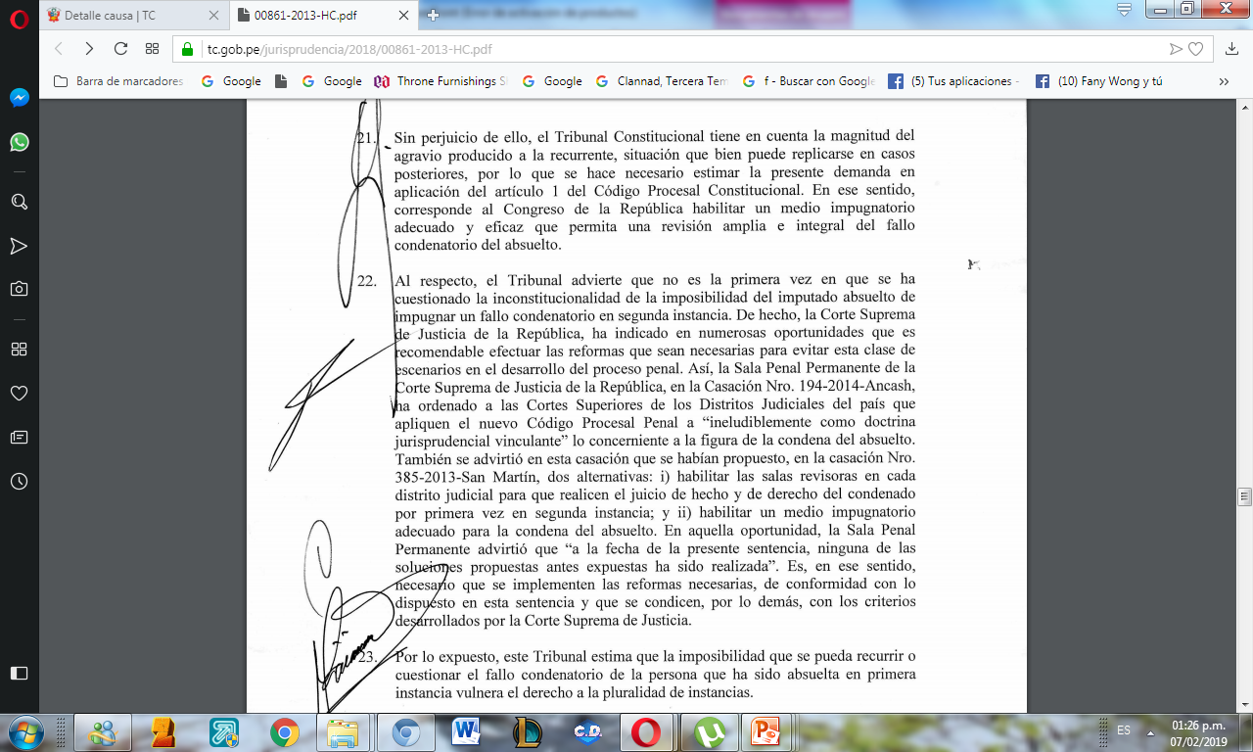

Slide 106
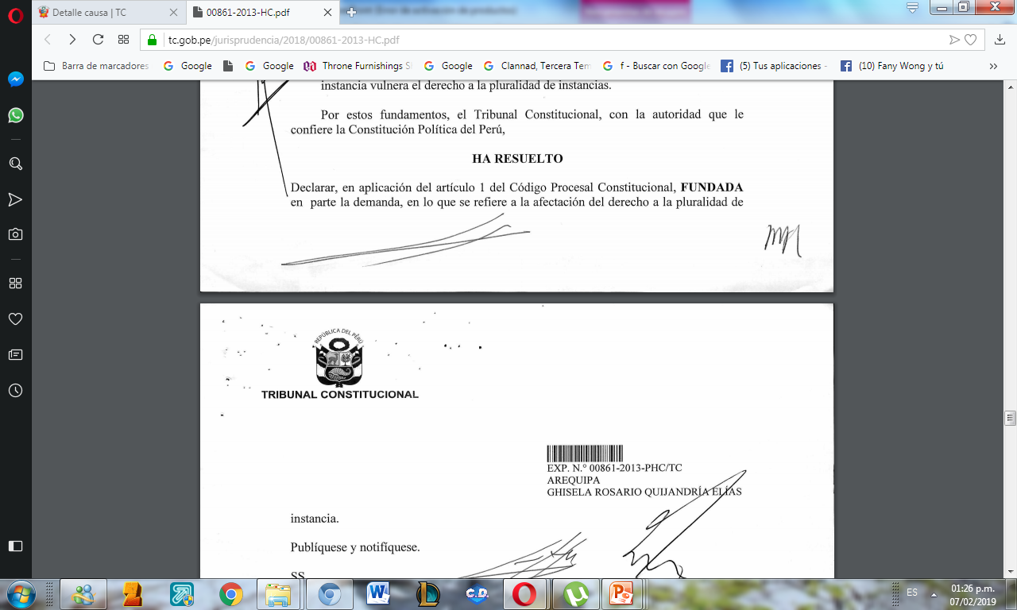

Slide 107
Expediente 00504-2017-PHC/tc

Slide 108
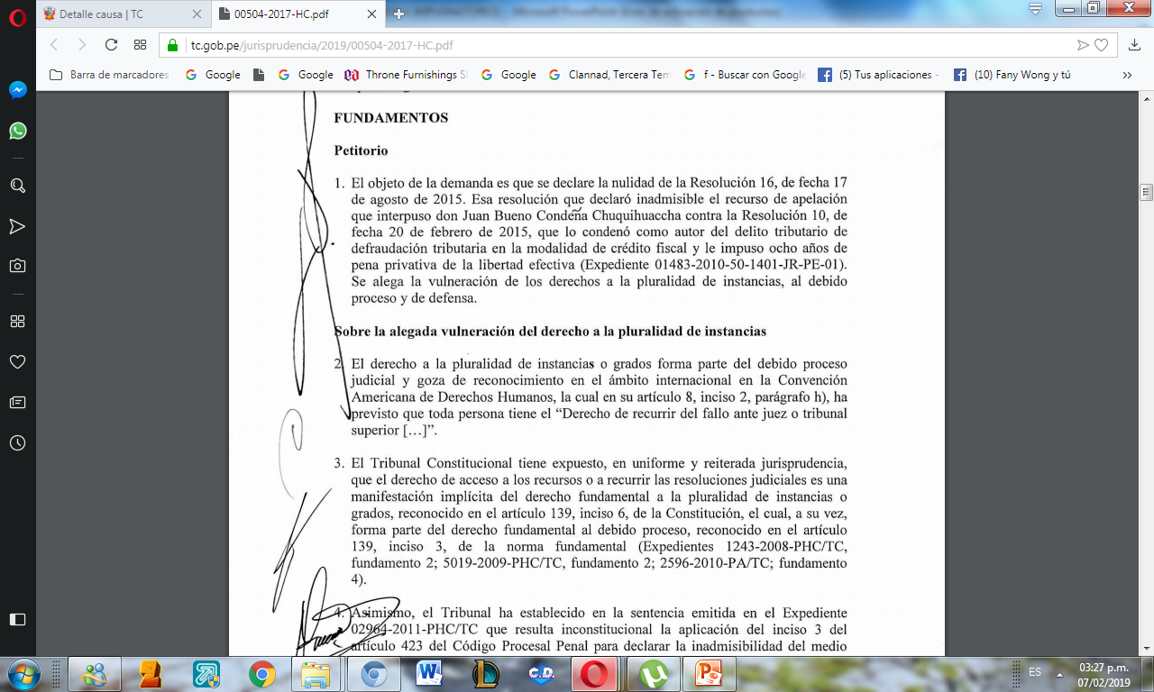

Slide 109
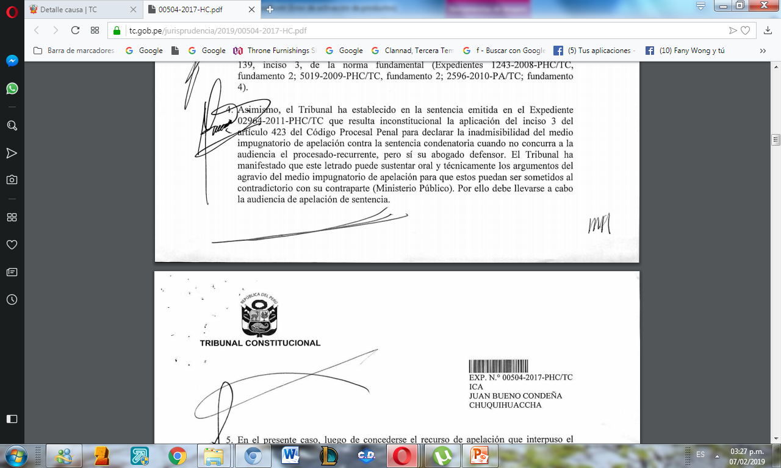

Slide 110
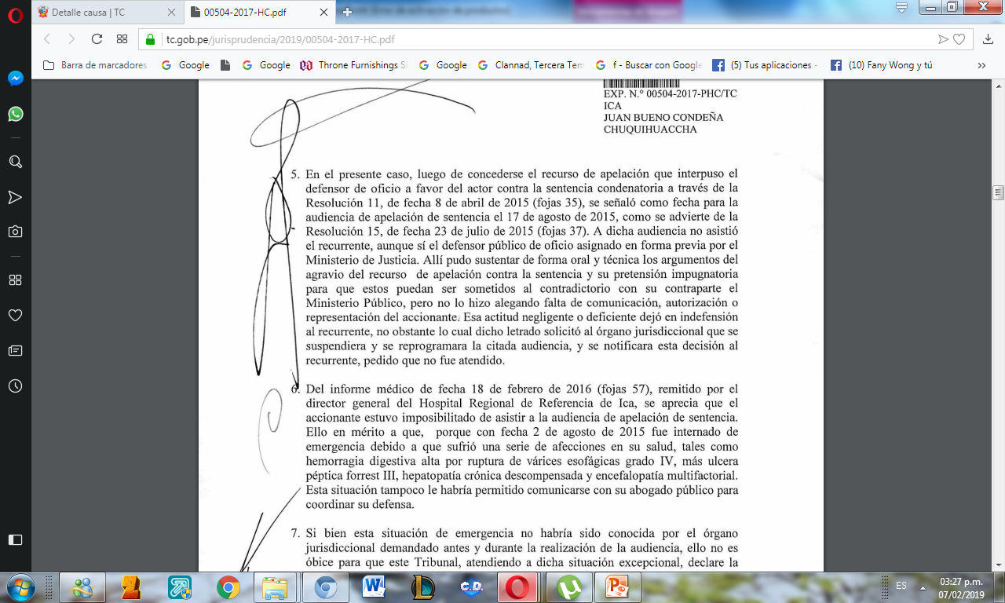

Slide 111
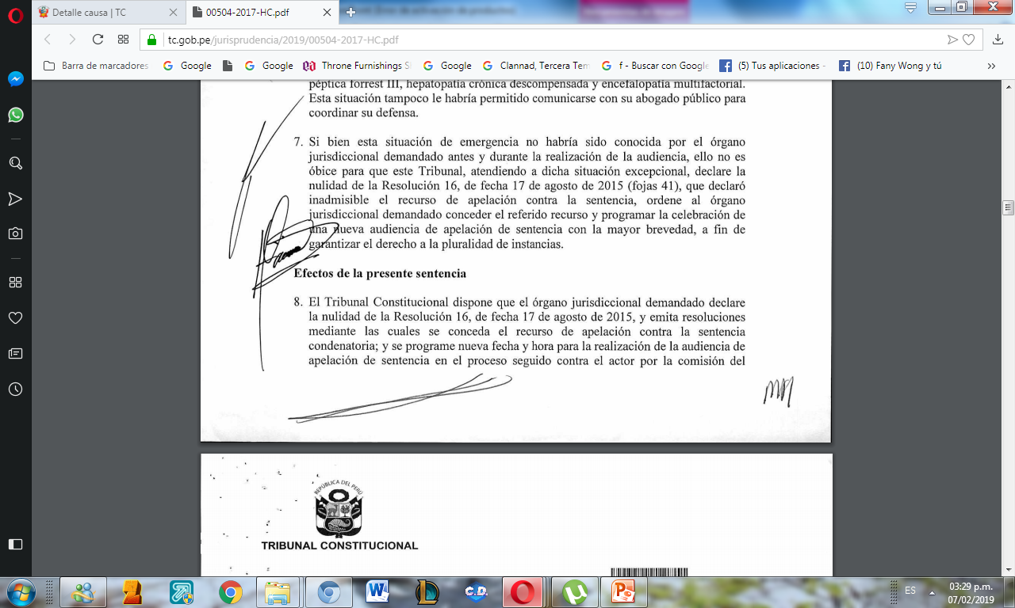

Slide 112
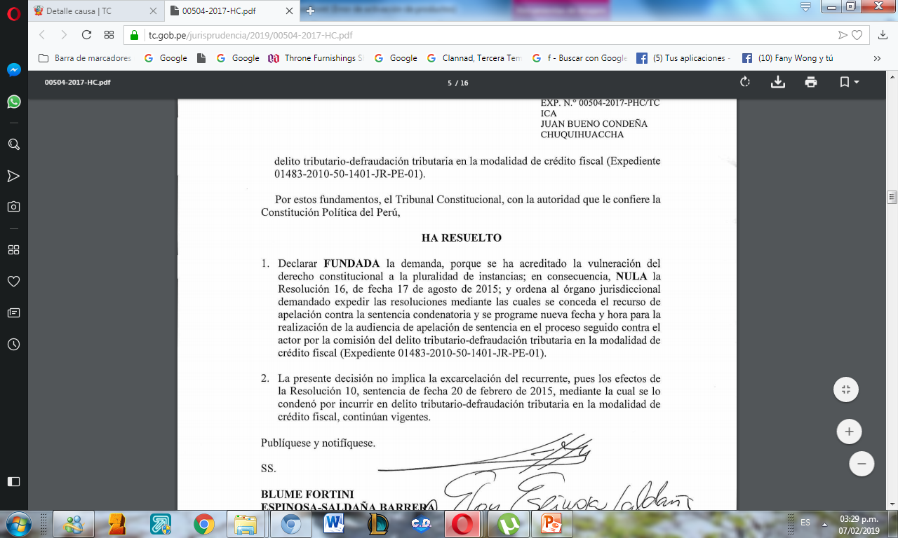

Slide 113
Expediente 1321-2014-PHC/TC

Slide 114
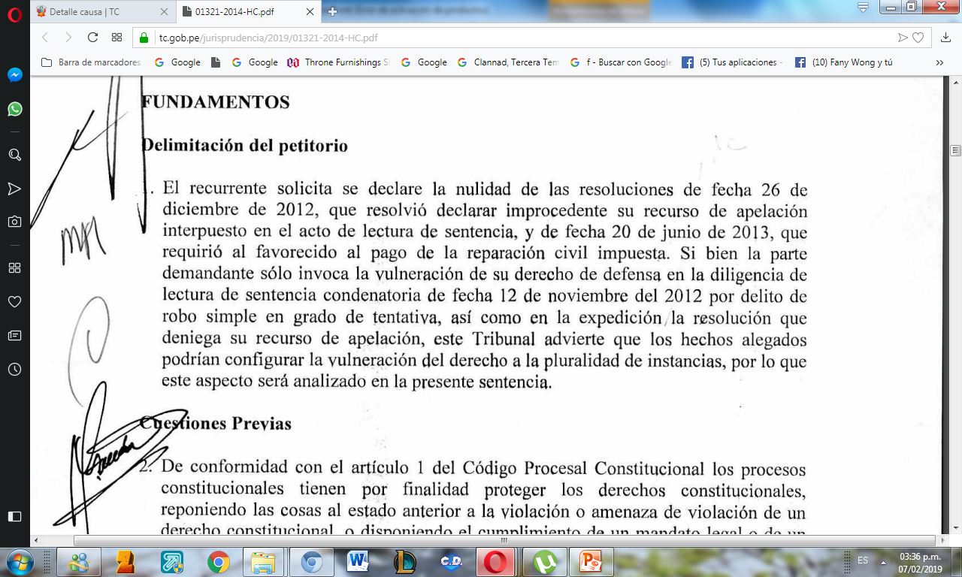

Slide 115
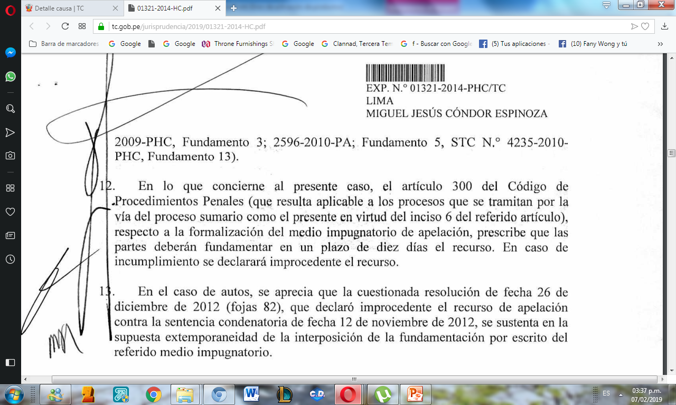

Slide 116
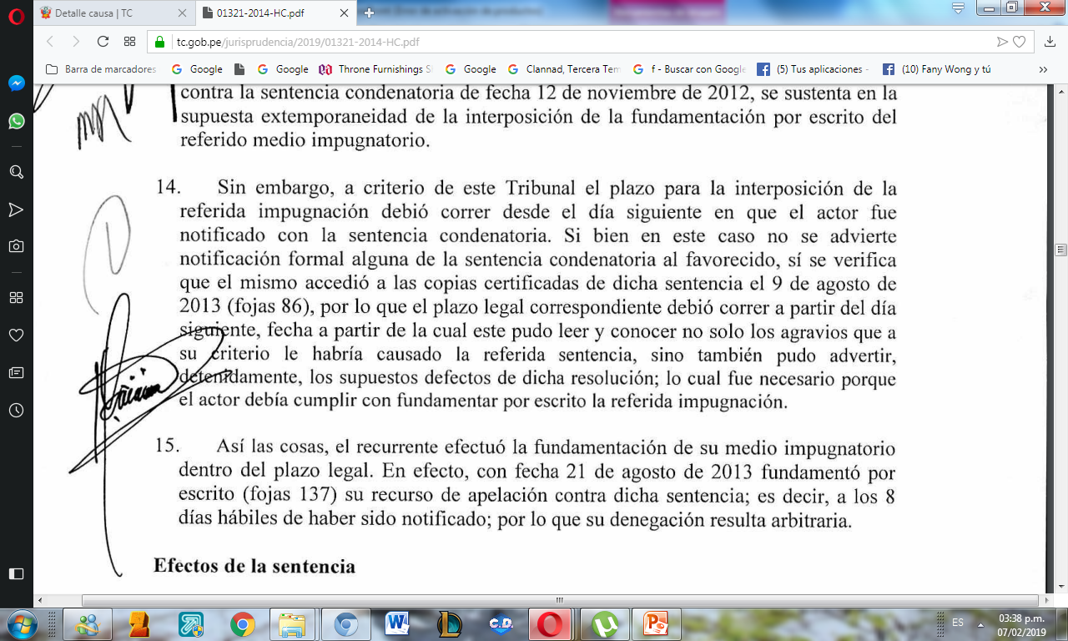

Slide 117
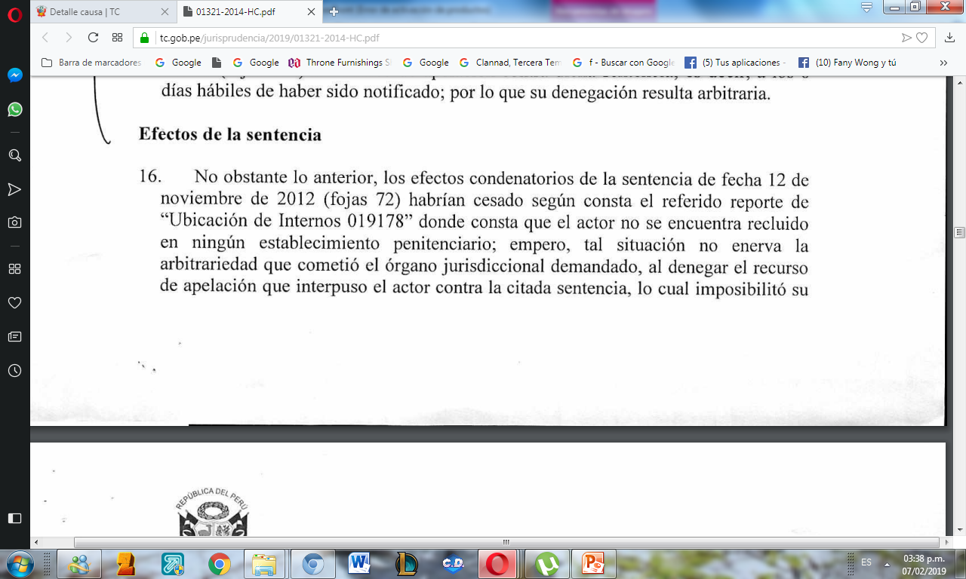

Slide 118
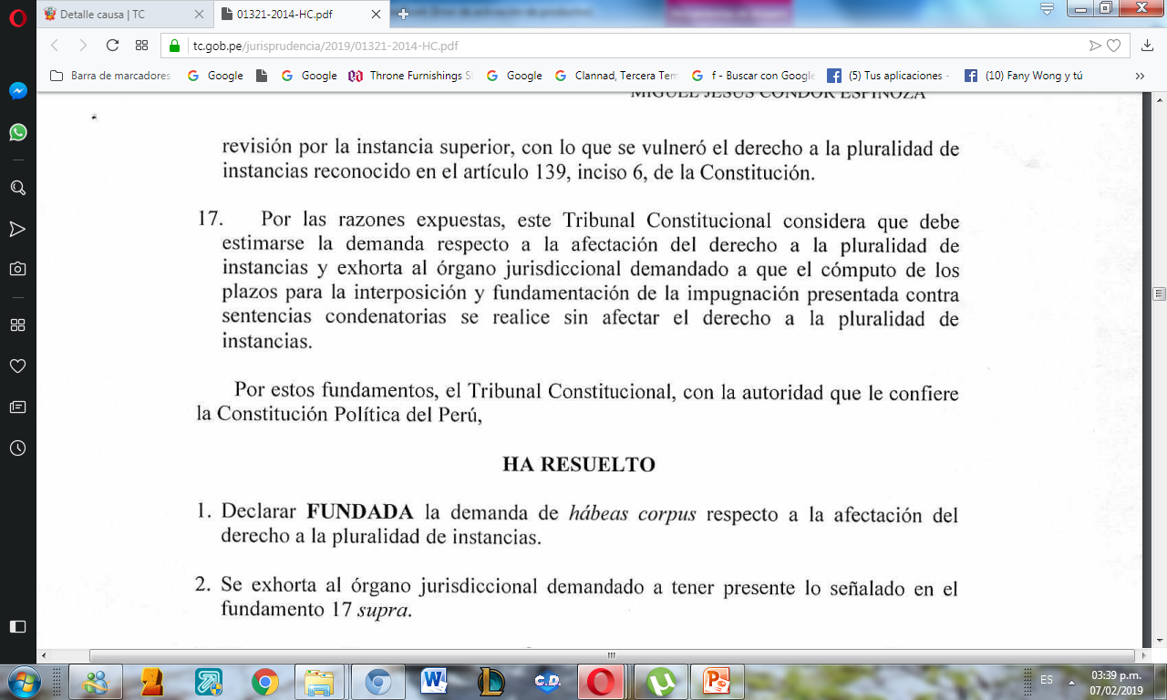

Slide 119
Expediente 01251-2017-PHC/TC

Slide 120
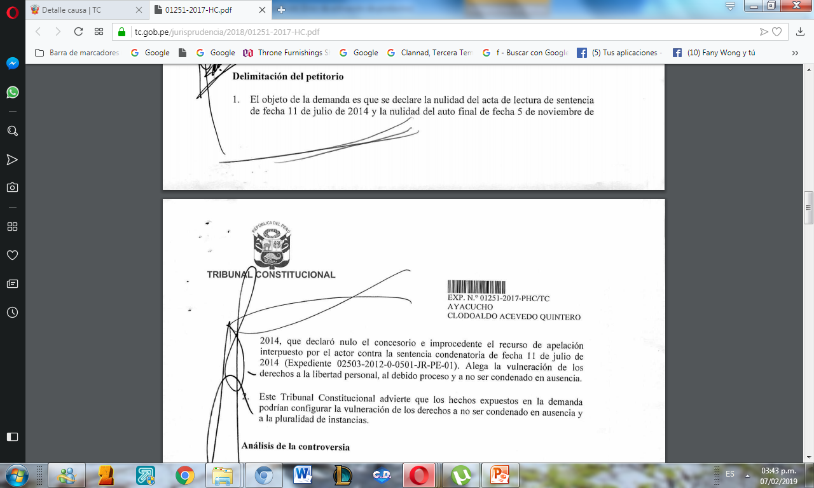

Slide 121
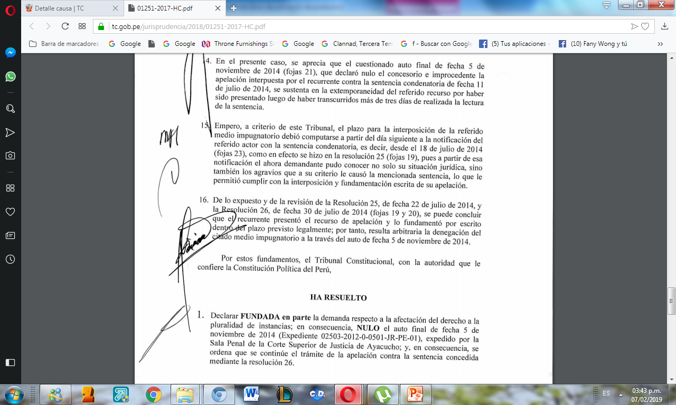

Slide 122
EXP. N.° 00775-2014-PHC/TC
Delimitación del petitorio
Se solicita que se declare nula la Resolución 3, de fecha 8 de agosto del 2011, que declaró improcedente el medio impugnatorio de apelación interpuesto contra el mandato de detención contenido en la Resolución 1, de fecha 22 de junio del 2011, por el cual se abre instrucción por delito de actos contra el pudor (Expediente 00392-2011-0-1803-JR-PE-01).
Al respecto, invoca los derechos al debido proceso, de defensa y a la pluralidad de instancias y al principio de presunción de inocencia.

Slide 123
14. En el presente caso, se aprecia que la cuestionada Resolución (fojas 177) que deniega la impugnación contra el mandato de detención al actor, se sustentaría en la supuesta extemporaneidad de su interposición; contabilizando al efecto desde la fecha de apersonamiento del actor al proceso (el 20 de julio del 2011, conforme se aprecia a fojas 162) hasta la fecha de interposición del medio impugnatorio en mención; sin embargo, a criterio de este Tribunal, el plazo para la interposición de la referida impugnación debe correr desde que el actor fue notificado con el mandato de detención, conforme consta de la cedula de notificación (foj as 161), y no en una fecha anterior; por tanto la denegatoria de la apelación contra el mandato de detención resulta una actuación vulneratoria al derecho a la pluralidad de instancias ya que, por una errónea contabilización del plazo para la impugnación, no se ha permitido que la instancia superior revise la resolución que le causaría agravio al actor.

Slide 124
15. En consecuencia, este Tribunal considera que en el presente caso se rechazó incorrectamente el medio impugnatorio de apelación interpuesto contra la resolución que ordena la detención del actor.
16. Por lo expuesto, este Tribunal declara que en el presente caso se violó el derecho a la pluralidad de instancias reconocido en el artículo 139, inciso 6, de la Constitución. Efectos de la sentencia
17. En consecuencia, se debe declarar nula la Resolución 3, de fecha 8 de agosto del 2011, que declaró improcedente el medio impugnatorio de apelación interpuesto contra el mandato de detención contenido en la Resolución 1, de fecha 22 de junio del 2011, debiéndose emitir una resolución por la cual se califique nuevamente el recurso de apelación contra el mandato de detención. Luego de ello, corresponderá que el proceso continúe con el trámite correspondiente, salvo que a la fecha de publicación de la presente sentencia dicha medida haya variado o haya sido dejada sin efecto.

Slide 125
HA RESUELTO
Declarar FUNDADA la demanda porque se ha acreditado la vulneración al derecho constitucional de la pluralidad de instancia; en consecuencia, NULA la Resolución 3, de fecha 8 de agosto del 2011, que declaró improcedente el medio impugnatorio de apelación interpuesto contra el mandato de detención contenido en la Resolución 1, de fecha 22 de junio del 2011, por delito de actos contra el pudor de menor de edad (Expediente 00392-2011-0-1803-JR-PE-01);
ORDENAR al Primer Juzgado Penal del Módulo Básico de Justicia de San Juan de Lurigancho que emita resolución por la cual se califique nuevamente el escrito por el cual el recurrente interpone el medio impugnatorio de apelación interpuesto contra la Resolución 1, de fecha 22 de junio del 2011, en el extremo referido al mandato de detención. Luego de ello, el proceso debe continuar con su trámite correspondiente, salvo que a la fecha de publicación de la presente sentencia dicha medida haya variado o haya sido dejada sin efecto.

Slide 126
EXP N ° 02225-2017-PHC/TC LIMA ALEJANDRO TOLEDO MANRIQUE, representado por HERIBERTO MANUEL BENÍTEZ RIVAS

Slide 127
Se sostiene que, con fecha 7 de febrero de 2017, el representante del Ministerio Público formuló requerimiento de prisión preventiva contra don Alejandro Toledo Manrique sin que se le haya informado de los cargos que se le imputan. Tampoco sin que se le haya notificado, ni citado o comunicado para que rinda su declaración o descargo. Muy a pesar de ello, el juez demandado convocó la audiencia de prisión preventiva para el 9 de febrero de 2017, y en la que se emitió la Resolución 2, de fecha 9 de febrero de 2017, que declaró fundado dicho requerimiento. Contra la Resolución 2, la defensa del favorecido interpuso recurso de apelación, el cual fue fundamentado mediante escrito de fecha 14 de febrero de 2017. Sin embargo, por Resolución 3, de fecha 16 de febrero de 2017, se declaró inadmisible el recurso de apelación interpuesto valiéndose para ello, en opinión de la parte recurrente, de consideraciones subjetivas, formalidades y extraños juicios de valor. Es más, a criterio de quien recurre, dicha resolución se pronuncia sobre el fondo del recurso, lo cual es competencia de la instancia o grado superior, exigiendo para ello requisitos que a su parecer la ley procesal no establece, y en lo que considera una contravención del inciso 1 del artículo 278 del Nuevo Código Procesal Penal, el cual dispone elevar la apelación dentro del plazo de veinticuatro horas bajo responsabilidad, así como del Acuerdo Plenario 2-2016

Slide 128
Delimitación del petitorio
1. El objeto de la demanda es que se declare la nulidad de la Resolución 3, de fecha 16 de febrero de 2017, que declaró inadmisible el recurso de apelación interpuesto contra la Resolución 2, de fecha 9 de febrero de 2017. Dicha Resolución 2, a su vez: i) declaró fundado el requerimiento de prisión preventiva de Alejandro Toledo Manrique por dieciocho meses; ii) ordenó que se cursen los oficios correspondientes para su ubicación, captura e internamiento en un establecimiento penitenciario; y iii) ordenó que el plazo de la prisión preventiva se deberá computar una vez que ocurra su aprehensión efectiva en el Perú o en el extranjero por la presunta comisión de los delitos de tráfico de influencias y lavado de activos (Expediente 00016-2017-13-5001-JR-PE-01). Alega la vulneración de sus derechos a la pluralidad de instancias o grados, al debido proceso, de defensa y a la tutela procesal efectiva.

Slide 129
1O. En el presente caso, conforme ha sido indicado, el beneficiario y su defensa cuestionan que a través de la Resolución 3, de fecha 16 de febrero de 2017, se haya declarado inadmisible su recurso de apelación. Al respecto, de autos se aprecia que contra la referida resolución de inadmisibilidad se habría presentado un recurso de queja, como se señala a fojas 3 del expediente, en el escrito de demanda de hábeas corpus: "El martes 21 de febrero 2017 (sic), se interpuso el recurso de queja de derecho ante la Sala Penal de Apelaciones Nacional, a fin de que se conceda el recurso de apelación..."

Slide 130
11. Conforme se señala en el escrito, dicho recurso fue declarado inadmisible. Sin embargo, en autos no aparece copia de la referida resolución que habría resuelto el recurso de queja, siendo claro que este Tribunal no podría emitir un pronunciamiento de fondo sin tener el contenido de dicha resolución.

Slide 131
Análisis de la controversia
2. En el expediente que obra en el Tribunal, no hay copia de la resolución que resuelve la queja; solo existe una mención a ella en la demanda de habeas corpus. Empero, el Tribunal Constitucional, en el fundamento 6 del auto emitido en el Expediente 01761- 2014-PA/TC, precisó que, para que se verifique la afectación a derechos fundamentales con la expedición de una resolución judicial, es necesario que el demandante presente una copia de la misma.

Slide 132
3. El habeas corpus cuestiona que se haya denegado la apelación al beneficiario, el expresidente de la República Alejandro Toledo Manrique. Sin embargo, si eso ocurrió, el beneficiario y su defensa legal debieron plantear un recurso de queja, conforme lo establece el artículo 437 del Código Procesal Penal. En consecuencia, la demanda debe declararse improcedente.

Slide 133
12. Al respecto, es menester precisar que este Tribunal Constitucional ha dispuesto como doctrina jurisprudencial, en el fundamento 6 del ATC Exp. n.° 01761-2014-PA/TC que es un deber de los litigantes y sus abogados en el caso de los procesos constitucionales contra resoluciones judiciales, y no de este órgano colegiado, presentar aquellas resoluciones judiciales pertinentes, las cuales permitan acreditar las lesiones iusfundamentales que se invocan:

Slide 134
"[E]l Tribunal considera pertinente recordar que las afectaciones a los derechos fundamentales invocadas en el marco de un proceso constitucional deberán ser contrastadas con una prueba mínima, pero suficiente, que acredite el acto lesivo. Es decir, si como en el caso de autos, a juicio de la recurrente las afectaciones producidas en sus derechos se originan en el contenido de distintas resoluciones judiciales, el mínimo exigido que permita al juez constitucional verificar si la invocada afectación alegada se produjo, o no, será presentar una copia de tales pronunciamientos judiciales. Si bien es cierto, el sistema de consulta de expedientes del Poder Judicial permite acceder al conocimiento de algunos de sus pronunciamientos a través de un servicio público en línea, no es tarea de la jurisdicción constitucional buscar las resoluciones cuestionadas para poder otorgar una respuesta al justiciable. Por el contrario, el demandante, y en todo caso, su abogado, sí tienen la obligación de acompañar una copia de las resoluciones que cuestionan por constituir una prueba indispensable para verificar la invocada afectación. Por tanto, independientemente de que en el presente caso se haya podido revertir la omisión probatoria mencionada y se emita pronunciamiento, el Tribunal advierte de tal exigencia, sobre todo para los abogados litigantes y bajo sanción, de adjuntar las resoluciones que se busca cuestionar a través de los distintos procesos constitucionales"

Slide 135
13. Siendo así, al no haberse acreditado debidamente la existencia del acto lesivo, la presente demanda debe declararse improcedente. Por estas consideraciones, el Tribunal Constitucional, con la autoridad que le confiere la Constitución Política del Perú

Slide 136
HA RESUELTO
1. Declarar IMPROCEDENTE la demanda Publíquese y notifíquese

Slide 137
VOTO SINGULAR DE LA MAGISTRADA LEDESMA NARVÁEZ
Considero que la presente demanda debe declararse FUNDADA, pues el juez penal emplazado ha incurrido en dos actos arbitrarios. El primero consistente en no haber aplicado la norma especial (artículo 278 del Código Procesal Penal) que le exigía elevar los actuados de la apelación de prisión preventiva en plazo de 24 horas; y el segundo, consistente en sostener, en una interpretación absurda, que la afectación de derechos fundamentales solo se puede alegar en un pedido de nulidad y no en un recurso de apelación de la prisión preventiva.

Slide 138
La afectación de derechos fundamentales también se puede alegar en un recurso de apelación, y no solo en un pedido de nulidad
11. Conforme a lo expuesto en el punto anterior, en el trámite de un recurso de apelación de una prisión preventiva, no corresponde que un juez de primera instancia evalúe la suficiencia o corrección de los fundamentos de derecho o de hecho del recurso pues ello le corresponde a los jueces de segunda instancia. Ello no solo desnaturaliza la esencia de la apelación como mecanismo de revisión por una instancia superior, sino también el derecho a la pluralidad de la instancia y la tutela jurisdiccional que debe brindar el Estado.

Slide 139
12. En este caso, el emplazado juez de primera instancia interpretó los argumentos del accionante y consideró, "a criterio del juzgador" (sic), que el solo hecho de mencionar la afectación de derechos fundamentales en un recurso de apelación implica la pretensión de nulidad absoluta y, por tanto, existe contradicción con la pretensión de revocatoria de la prisión preventiva (que solo se puede referir a la "fundabilidad o no de lo pretendido"), de modo que por este y otros

Slide 140
13. Al respecto, estimo que la aludida interpretación del juez emplazado —que es igual a algunas otras de la Sala Penal de Apelaciones Nacional, citadas en la resolución impugnada— resulta errónea y por tanto arbitraria. Llevada al extremo, esta interpretación conllevaría a que en ningún medio impugnatorio penal (apelación o casación, por ejemplo) se pueda alegar la vulneración de derechos fundamentales, pues la única vía para ello sería la nulidad absoluta. Esa interpretación es subjetiva y absurda pues, por ejemplo, bastaría solo que en una apelación se alegue que está mal motivada para que sea rechazada por el aguo y que así nunca sea revisada por el a quem. Esta actuación vulnera claramente el derecho de acceso a los recursos, a la pluralidad de la instancia y, en definitiva, el derecho a la defensa del demandante.

Slide 141
14. Asimismo, dicha actuación del juez emplazado va en contra del equilibrio que persigue el nuevo Código Procesal Penal: entre un proceso rápido y eficaz y la observancia de los derechos fundamentales. Según el criterio del referido juez, cuando los abogados redacten una apelación deberán hacerlo con una precisión lingüística en la que se cuide cada palabra o frase que escriban para que no se asuma que están cuestionando de alguna forma la violación de un derecho fundamental, pues si lo hacen, su recurso será rechazado en primera instancia y no subirá a una segunda instancia. Ello es irrazonable. Se olvida que el recurso de apelación también contiene una pretensión nulificante y debe servir para controlar, entre otros asuntos, la vulneración de derechos fundamentales.
15. Por las razones expuestas considero que debe declararse FUNDADA la demanda de autos y en consecuencia nula la Resolución 3 del 16 de febrero de 2017, expedida por el Primer Juzgado de Investigación Preparatoria Nacional, debiendo proseguirse el trámite del recurso de apelación y elevarse a la segunda instancia.

Slide 142
Sentencias desestimatorias del tribunal constitucional

Slide 143
Expediente 4728-2012-PHC/TC
“…si bien el recurrente alega que no pudo acudir a la audiencia de apelación de sentencia por cuanto le fue imposible ingresar a la sede de la Corte Superior de Justicia de Lambayeque por la huelga de los trabajadores del Poder Judicial; se advierte de la Resolución N.º 15, de fecha 19 de abril del 2012, en su quinto considerando (fojas 38), que el 2 de abril del 2012 se realizó no solo la audiencia de apelación en cuestión sino que también se efectuaron otras audiencias programadas en dicha fecha, correspondientes a las carpetas de apelación signadas con los números 2248-2011-99-1708-JR-PE-03 y 1796-2011-5-1706-PE-03 en que se advirtió la concurrencia de las partes de dichos procesos, lo cual es corroborado por el especialista de audio en la audiencia en cuestión, quien dio cuenta de que el sentenciado (recurrente) así como su abogado defensor habían sido válidamente notificados para que asistan a la audiencia de apelación; además, si bien al momento en que se estaban llevando a cabo las citadas audiencias se realizaba una huelga de los trabajadores del Poder Judicial, el ingreso de las partes procesales estaba siendo permitido y el representante del Ministerio Público (quien es contraparte del recurrente) había concurrido a la audiencia en cuestión (fojas 22 del cuaderno del Tribunal Constitucional); y, de otro lado, este Tribunal aprecia que no se ha acreditado en autos la versión expresada por el recurrente respecto al impedimento de ingresar él y su abogado defensor al local judicial para asistir a la audiencia de apelación sub materia.

Slide 144
En otras palabras al no haber concurrido el recurrente ni su abogado defensor a la audiencia de apelación en mención, se emitió la Resolución N.° 13, de fecha 2 de abril del 2012, que declaró inadmisible el medio impugnatorio de apelación interpuesta por el recurrente contra la sentencia condenatoria; consecuentemente quedó firme dicha sentencia.
Este Tribunal considera que en el presente caso se rechazó correctamente el medio impugnatorio de apelación porque ni la recurrente ni su abogado defensor elegido libremente acudieron a la reprogramada audiencia de apelación sin haber justificado en autos su inasistencia; es decir, que voluntariamente no asistieron a la citada diligencia, demostrando con ello desinterés y dejando abierta la posibilidad de dilatar innecesariamente el proceso…”

Slide 145
Expediente 4892-2013-PHC/TC
“…En el presente caso a fojas 10 obra el acta de registro de audiencia de apelación de sentencia de fecha 20 de marzo del 2013, con la que se acredita la asistencia del querellante y de su abogado defensor; pero se deja constancia de la inasistencia del querellado y de su abogado defensor pese a estar debidamente notificados; lo cual no ha sido contradicho por el actor en autos; por el contrario, ha solicitado la reprogramación de la audiencia en mención ante su inasistencia al encontrarse grave de salud, lo que significa que tenía conocimiento de dicha audiencia por haber sido válidamente notificado. Este Tribunal en la STC 04334-2012-PHC/TC en relación a un caso similar al presente, en el que se cuestionaba la declaración de inadmisibilidad del medio impugnatorio de apelación por la inconcurrencia del recurrente apelante y de su abogado defensor, elegido libremente, a la audiencia de apelación de sentencia, ha establecido lo siguiente: "(...) Este Tribunal considera que en el presente caso se rechazó correctamente el medio impugnatorio de apelación porque ni la recurrente ni su abogado defensor, elegido libremente, acudieron a la reprogramada audiencia de apelación sin haber justificado en autos su inasistencia; es decir, que voluntariamente decidieron no presentarse en la citada diligencia, demostrando con ello desinterés y dejando abierta la posibilidad de dilatar innecesariamente el proceso ...

Slide 146
En el caso de autos este Colegiado también estima que se rechazó correctamente el medio impugnatorio de apelación porque ni el recurrente ni su abogado defensor acudieron a la audiencia de apelación pese a estar debidamente notificados con dicha audiencia; demostrando así desinterés con el desarrollo de la misma, y, con ello, dejando abierta la posibilidad de dilatar innecesariamente el proceso…”

Slide 147
EXP. N.° 01507-2017-PHC/TC
FUNDAMENTOS
Delimitación del petitorio de la demanda es que i) se declare la nulidad de la Resolución 14, sentencia de vista de fecha 22 de enero de 2015, que revocó la Resolución 3, sentencia absolutoria de fecha 12 de noviembre de 2012; y, reformándola, condenó a don José Cruz Carrasco Moza a diez años de pena privativa de la libertad efectiva por incurrir en el delito de actos contra el pudor en menor de edad; ii) se califique nuevamente el recurso de apelación contra la referida sentencia; y iii) se disponga la inmediata libertad del favorecido (Expediente 00365-2011-2-2601-JR-PE-01). Se alega la vulneración de los derechos al debido proceso, de defensa, a la pluralidad de instancias o grados , a la prohibición de la condena del absuelto y a la libertad personal.

Slide 148
7. En el presente caso, y conforme se advierte de la búsqueda efectuada por este Tribunal en la página web del Poder Judicial (www.pj.Gob.pe) a las nueve horas con veintidós minutos del día 12 de junio de 2017, la Sala Penal Permanente de la Corte Suprema de Justicia de la República, mediante auto de calificación de recurso de casación de fecha 23 de enero de 2015, declaró bien concedido por la causal excepcional al desarrollo de la doctrina jurisprudencial. Sin embargo, a través de la resolución suprema de fecha 30 de setiembre de 2015 (Casación 143-2014), declaró inadmisible el recurso de casación interpuesto por don José Cruz Carrasco Moza contra la sentencia de vista, Resolución 14, de fecha 22 de enero de 2014, por inasistencia injustificada del abogado defensor y el favorecido en su condición de casacionista a la audiencia de casación efectuada el 30 de setiembre de 2015.
8. Por ello, este Tribunal Constitucional considera que el favorecido en el proceso penal en cuestión ejerció su derecho fundamental a la pluralidad de instancias o grados.

Slide 149
Por estos fundamentos, el Tribunal Constitucional, con la autoridad que le confiere la Constitución Política del Perú,
HA RESUELTO
Declarar IMPROCEDENTE la demanda respecto a la revaloración de medios probatorios que sustentaron la sentencia condenatoria y los alegatos de inocencia.
Declarar INFUNDADA en parte la demanda respecto al derecho a la pluralidad de instancias o grados.

Slide 150
Resoluciones del Tribunal Constitucional que admiten a trámite demandas por indicios de vulneración del derecho fundamental a la instancia plural

Slide 151
Expediente 0816-2013-PHC/TC
“…Que sostiene que contra la sentencia condenatoria interpuso el medio impugnatorio de apelación en el acto de lectura de sentencia realizado el 28 de enero del 2011, que le fue concedido en esa misma audiencia en la cual al solicitar copia de la sentencia para poder fundamentar por escrito la impugnación, la secretaria judicial le informó que no la tenía redactada, aceptando el recurrente que se le notificara por escrito el 31 de enero del 2011; pero al volver en esta fecha la misma secretaria le informó que regresara en el mes de marzo porque salían de vacaciones. Agrega que al regresar el 3 de marzo del 2011 se le entregó copia de la sentencia y que el 7 de marzo del 2011 presentó por escrito la fundamentación de la sentencia; que sin embargo, por Resolución N.º 8 se declaró improcedente la apelación pretextándose que la había interpuesto extemporáneamente, decisión contra la que interpuso queja de derecho la cual también fue declarada improcedente; finalmente interpuso demanda de revisión de sentencia que también fue desestimada…

Slide 152
Que este Tribunal advierte que un extremo del petitorio de la demanda solicita la nulidad de la Resolución 8 de fecha 9 de marzo del 2011, que declaró improcedente el medio impugnatorio de apelación interpuesto contra la sentencia condenatoria por el delito de violación de la libertad sexual de menor de edad y que dicha resolución ha sido emitida por el Juzgado Penal Colegiado “A” de la Provincia de Chiclayo integrado por los jueces superiores Víctor Adolfo Torres Sánchez, María Betty Rodríguez Llontop y Gerardo Gálvez Rodríguez, y de lo alegado precedentemente por el recurrente se infiere que no se le habría notificado oportunamente al favorecido la sentencia por escrito para que pueda dentro del plazo de ley hacer uso de su derecho de impugnar una decisión que consideró injusta y que cuando lo hizo, se rechazó su apelación con el pretexto de que lo hizo extemporáneamente, lo que podría configurar una arbitraria denegatoria a revisar la sentencia cuestionada; y, por tanto resultaría vulneratoria de los derechos a la pluralidad de instancias o de acceso a los recursos; lo cual requeriría de una sumaria investigación por parte del órgano jurisdiccional que conoció la demanda de hábeas corpus; que sin embargo, declaró improcedente liminarmente dicha demanda sin haber cumplido su deber de realizar dicha sumaria investigación.

Slide 153
Que en consecuencia, para que el cuestionamiento materia de la presente demanda de hábeas corpus pueda ser dilucidado, se requiere el emplazamiento de los citados jueces superiores, debiéndose realizar una sumaria investigación y tomar sus respectivas declaraciones, así como recabar algunas instrumentales pertinentes, entre otros instrumentos y actuaciones.
Que al haberse incurrido en un vicio insubsanable, resulta de aplicación al caso el artículo 20º del Código Procesal Constitucional que establece que si la resolución impugnada ha sido expedida incurriéndose en un vicio del proceso que ha afectado el sentido de la decisión, aquella debe anularse y ordenarse la reposición del trámite al estado inmediato anterior a la concurrencia del vicio; es decir, el emplazamiento de los jueces superiores y supremos en mención, a fin de garantizar su derecho de defensa y de realizarse una mayor investigación…”

Slide 154
Expediente 07282-2013-PHC/TC
“…Refiere que en la audiencia donde se declaró improcedente la solicitud de beneficio penitenciario de liberación condicional, la favorecida por intermedio de su abogada tuvo por reservado el derecho de apelar. En mérito a que dentro del plazo de ley presentó por escrito el recurso correspondiente, el cual le fue concedido por resolución de fecha 14 de marzo de 2013. Sin embargo, mediante resolución N.° 9, de fecha 28 de mayo de 2013, se declaró la nulidad del auto concesorio e improcedente la impugnación; decisión contra la cual formuló nulidad, la misma que también fue desestimada…

Slide 155
El Tribunal considera que la presente demanda de habeas corpus plantea un asunto de relevancia constitucional, esto es, la posible afectación del derecho a recurrir como manifestación implícita del derecho fundamental a la pluralidad de la instancia (Cfr. STC N.° 4235-2010-PHC, F.J. 8), toda vez que el objeto de cuestionamiento se funda en la probable incorrección de la resolución N.° 9, de fecha 28 de mayo de 2013 (f. 25), a través de la cual la Primera Sala Penal de Apelaciones de la Corte Superior de Justicia de La Libertad emplazada anuló el concesorio del recurso de apelación interpuesto por la favorecida haciendo una interpretación de la norma procesal penal contraria a la realizada por el juez a quo. Por tanto, dilucidar si tal controversia encuentra razón constitucional, exige realizar un análisis de fondo y no prima facie, como ha sucedido en el caso bajo análisis. Asimismo, exige llevar a cabo una sumaria investigación, esto es, que las autoridades judiciales emplazadas así como el juez de primera instancia o grado que concedió el recurso de apelación se apersonen al proceso y expresen sus razones, así como recabar los actuados pertinentes del expediente penal de origen y del cuaderno de incidencia (solicitud de liberación condicional) a fin de poder ser analizados con detenimiento.

Slide 156
En consecuencia, al haberse suscitado un vicio procesal con el rechazo liminar de la demanda, este debe ser corregido de conformidad con el segundo párrafo del artículo 20 del Código Procesal Constitucional, disponiéndose, por tanto, la nulidad de los actuados desde la etapa en la que dicho vicio se produjo, así como el emplazamiento con el hábeas corpus a los jueces demandados a efectos de que ejerzan su derecho de defensa y de realizarse una mayor investigación…”

Slide 157
Expediente 04666-2013-PA/TC
“…Que sostiene que está privado de su libertad por encontrarse internado en un establecimiento penitenciario a consecuencia de una denuncia interpuesta por la madre de la agraviada, quien es su hija y supuestamente sufre de retardo mental, lo cual —aduce— es falso, pues esta es mayor de edad y tiene un hijo, a quien el recurrente le ha puesto su apellido ante el abandono de su padre biológico. Agrega que se ha declarado incapaz a la agraviada sin que se haya establecido su grado de incapacidad y sin que se la haya declarado interdicta judicialmente, pues dicha incapacidad no existe; que tampoco hubo violación sexual conforme a las manifestaciones y a la declaración preventiva de la presunta agraviada. Añade que, habiéndosele imputado el delito aprovechando que es anciano y sordo, solicitó la nulidad de todo el proceso, pedido que fue declarado improcedente por Resolución N.° 11, de fecha 13 de noviembre de 2012, contra la cual interpuso el medio impugnatorio de apelación, el cual a su vez fue declarado improcedente por Resolución N.° 15, de fecha 8 de enero de 2013…

Slide 158
Que en el caso de autos la demanda ha sido rechazada liminarmente sin que se haya efectuado la investigación necesaria que permita determinar si se ha producido o no la alegada afectación del derecho de acceso a los recursos, y sin que el juez competente se haya pronunciado sobre la pretensión de don Alfonso Camasca Vargas, esto es, la nulidad de la Resolución N.° 15, de fecha 8 de enero de 2013 (fojas 2). En efecto, no se ha analizado si la resolución cuestionada podría configurar una arbitraria denegatoria a que la Resolución N.° 11, de fecha 13 de noviembre de 2012, sea revisada por el superior jerárquico porque no se ha señalado la norma procesal o el requisito procesal que ha sido materia de contravención a efectos de desestimar la apelación presentada.

Slide 159
Que, en consecuencia, la presente demanda de amparo no resulta manifiestamente improcedente para que proceda su rechazo liminar conforme al artículo 47.° del Código Procesal Constitucional. Por lo tanto, al haberse incurrido en un vicio procesal insubsanable que afecta trascendentalmente la decisión adoptada en primer y segundo grado, resulta de aplicación el artículo 20.° del Código Procesal Constitucional, el cual establece que si la resolución impugnada ha sido expedida incurriéndose en un vicio del proceso que ha afectado el sentido de la decisión, esta debe anularse y ordenarse la reposición del trámite al estado inmediato anterior a la ocurrencia del vicio…”

Slide 160
Expediente 0964-2013-PA/TC
“…Que sostiene que fue condenado por sentencia-resolución N.° 04-2011, de fecha 21 de noviembre del 2011. emitida por el Juzgado de Investigación Preparatoria de Cerro Colorado, decisión que le fue notificada recién el 25 de mayo del 2012 a petición suya y luego de seis meses de emitida (conforme se precisa en su recurso de agravio constitucional corriente a rojas 56): que contra dicha decisión interpuso el medio impugnatorio de apelación, considerando encontraba dentro del plazo de ley para hacerlo: y que. sin embargo, el órgano jurisdiccional declaró inadmisible dicha apelación por resolución N.° 10-2012, de fecha 20 de junio del 2012, pretextando precisamente que fue interpuesta en Forma extemporánea.

Slide 161
Agrega que contra la resolución que declara inadmisible la apelación interpuso queja, la cual también fue desestimada por resolución N.º 5, de fecha 26 de julio del 2012; y que con la inadmisibilidad de la referida apelación se le ha negado la posibilidad de sustentar ante el órgano superior competente su petición a fin de que la sentencia se revocada, corriendo así el riesgo de que dicha sentencia se ejecute…

Slide 162
Que asimismo cabe precisar que conforme al artículo 414 del Nuevo Código Procesal Penal, que fue aplicado al proceso penal que es materia del amparo, los plazos para la impugnación se cuentan desde el día siguiente en que ésta es notificada; asimismo, el artículo 396° del mismo cuerpo normativo prevé que la notificación de la sentencia se da con su lectura integral en audiencia pública. Además, cabe señalar que el artículo 316 de la referida ley procesal prevé que en determinados casos en los que la redacción de la sentencia revista complejidad, el órgano jurisdiccional puede optar por leer "sólo su parte dispositiva y uno de los jueces relatará sintéticamente al público los fundamentos que motivaron la decisión", reservando su lectura integral para otra fecha (inciso 2). No obstante, cabe reiterar que conforme al inciso 3 del citado artículo del Código: "La sentencia quedará notificada con su lectura integral en audiencia pública".

Slide 163
Que en el presente caso no obra el acta de lectura de sentencia sino únicamente la resolución de segunda instancia que declaró improcedente el recurso de queja, en la que se señala que se dio lectura "de la parte pertinente" de la sentencia. De este modo, no queda claro que en el caso se haya dado una lectura total de la sentencia, por lo que no es posible afirmar de modo concluyente que la sentencia haya sido siquiera válidamente notificada…”
Que lo referido anteriormente este Colegiado advierte que en el caso sub materia se habría configurado una arbitraria denegatoria a revisarla sentencia cuestionada que declara la conclusión anticipada del proceso; y, por tanto resultaría vulneratoria del derecho a la pluralidad de instancias o de acceso a los recursos; lo cual requería la admisión a trámite de la demanda por parte del órgano jurisdiccional que conoció a demanda de amparo: empero, se declaró improcedente liminarmente dicha demanda

Slide 164
Asimismo, debe precisarse que pese a que el sentenciado pareciera estar conforme con algunos delos extremos de la referida sentencia que declara la conclusión anticipada del proceso; y, por tanto, podría aceptar haber cometido el hecho imputado y comprometerse a pagar la reparación civil, nada obsta para que pueda cuestionar mediante dicha impugnación algún extremo de la sentencia que considere que le cause agravio, por ejemplo en aquellos casos en los cuales la sentencia se ha excedido en los términos del acuerdo.
Que en consecuencia, dado el cuestionamiento materia de la presente demanda de amparo se requiere su admisión a trámite…”

Slide 165
Expediente 03877-2016-PHC/TC
Al respecto, el actor sostiene que durante la audiencia de lectura de sentencia interpuso oralmente recurso de apelación contra la mencionada sentencia; sin embargo, por irresponsabilidad de su abogado defensor de oficio no cumplió con fundamentarla por escrito dentro del plazo de ley, por lo que la sentencia fue declarada consentida. Agrega que los jueces demandados tenían la obligación de garantizar su derecho de defensa y a la instancia plural porque debieron asegurar que el referido abogado fundamente por escrito la mencionada impugnación bajo apercibimiento de imponérsele la sanción prevista en el artículo 292 de la Ley Orgánica del Poder Judicial.

Slide 166
En el presente caso, tanto en la demanda como en el recurso de agravio constitucional, el recurrente alega que su abogado de oficio, don Paulo César Ilasaca Mamani, no cumplió con sus deberes como defensor público, lo que le generó un estado de indefensión pues el referido defensor público no le habría brindado la asistencia técnica que requería al no presentar por escrito el recurso de apelación contra la sentencia de fecha 25 de octubre de 2012

Slide 167
Por consiguiente, este Tribunal considera que es necesario declarar la nulidad de todo el proceso y ordenarse la reposición del trámite al estado inmediato anterior a la concurrencia del vicio, con el fin de que se emplace con la demanda a los jueces demandados, a la Defensoría Pública de Arequipa y al defensor público de oficio, don Paulo César Ilasaca Mamani, para que se realice una correcta investigación sumaria; para que presten sus correspondientes declaraciones y se recaben las piezas pertinentes del proceso penal en cuestión; y que, como consecuencia de aquello, se emita nueva resolución debidamente motivada. Ello, con el fin de otorgar una protección eficaz en caso de que existiesen derechos constitucionales lesionados (Expedientes 569-2003-AC/TC, Fj 8; y 05761-2009-PHC/TC, Fj 20), toda vez que la designación de un defensor de oficio no puede constituir un acto meramente formal que no brinde una adecuada tutela al contenido constitucionalmente protegido del derecho de defensa.

Slide 168
Por estas consideraciones, el Tribunal Constitucional, con la autoridad que le confiere la Constitución Política del Perú, con el voto singular del magistrado Blume Fortini que se agrega,
RESUELVE
Declarar NULA la resolución de fojas 73, de fecha 8 de julio de 2016, expedida por la Primera Sala Penal de Apelaciones de la Corte Superior de Justicia de Arequipa y NULO todo lo actuado desde fojas 5 inclusive, a efectos de que también se emplace con la demanda a los jueces integrantes del Primer Juzgado Penal Colegiado de la Corte Superior de Justicia de Arequipa, a la Defensoría Pública de Arequipa y al defensor público de oficio don Paulo César Ilasaca Mamani; y que luego de la investigación se emita la resolución correspondiente.

Slide 169
Expediente 04793-2014-PA/TC
ATENDIENDO A QUE
1. Con fecha 28 de noviembre de 2013, el recurrente interpuso demanda de amparo contra don Hugo Mendoza Romero, don Julio Ernesto Tejada Aguirre y don Marco Antonio Angulo Morales, vocales de la Sala Penal de Apelaciones de Madre de Dios; y contra el procurador público a cargo de los asuntos judiciales del Poder Judicial, con el objeto de que se declare la nulidad de la Resolución 14, de fecha 27 de setiembre de 2013 (Expediente 896-2011), que declaró inadmisible su recurso de apelación de sentencia, así como la nulidad de los demás actos procesales emitidos con fecha posterior.

Slide 170
Aduce que, a fin de ejercer su derecho a la pluralidad de instancia, interpuso recurso de apelación contra la sentencia condenatoria contenida en la Resolución 7, de fecha 29 de mayo de 2013, el cual fue admitido y elevado a la instancia superior para su trámite; sin embargo, por no concurrir a la audiencia pública de apelación de sentencia programada para el 27 de setiembre de 2013, dado que en dicha fecha se declaró feriado regional no laborable en el departamento de Madre de Dios, el referido recurso fue declarado inadmisible y se dio por concluido el proceso. Asimismo, cuando solicitó la reprogramación de la audiencia con sustento en el feriado no laborable, mediante Resolución 16 se declaró improcedente su pedido y a través de la Resolución 17 se declaró consentida la sentencia contenida en la Resolución 7. En tal sentido, considera que se han vulnerado sus derechos a la tutela jurisdiccional efectiva y a la pluralidad de instancia, pues la cuestionada audiencia se realizó aún cuando no se permitió el ingreso de personas ajenas al Poder Judicial.

Slide 171
4. Al respecto, de la Resolución 16, de fecha 16 de octubre de 2013 (folio 8), que declaró improcedente la reprogramación de la audiencia, se advierte que en esta se reconoce que el 27 de setiembre de 2013 fue declarado feriado regional y que, en vista de que los trabajadores del Poder Judicial tuvieron conocimiento de ello el día anterior a dicha fecha, no se pudieron reprogramar todas las diligencias (considerando 1). Asimismo, se agrega que en dicha fecha no trabajó ni la unidad de mesa de partes ni la unidad del pool de especialistas de causas (considerando 2).

Slide 172
En consecuencia, al existir en el presente caso una duda razonable respecto de la debida concurrencia del demandante a la audiencia pública programada para el 27 de setiembre de 2013, se ha producido el quebrantamiento de forma en la tramitación del proceso de amparo, en los términos establecidos en el artículo 20 del digo Procesal Constitucional, por lo que corresponde declarar la nulidad de lo actuado desde el estado inmediato anterior a la ocurrencia del vicio y disponer la admisión a trámite de la demanda con arreglo a ley.

Slide 173
Por estas consideraciones, el Tribunal Constitucional, con la autoridad que le confiere la Constitución Política del Perú, con el abocamiento del magistrado Ferrero Costa, aprobado en la sesión del Pleno del día 5 de setiembre de 2017,
RESUELVE Declarar NULO todo lo actuado desde fojas 15. Dispone admitir a trámite la demanda a fin de que se emita pronunciamiento sobre el fondo del asunto y ordena resolverla dentro de los plazos establecidos en el Código Procesal Constitucional, bajo apercibimiento de generar la responsabilidad por tramitación tardía prevista en el artículo 13 del mencionado código.

Slide 174
Expediente 04239-2015-PHC/tc

Slide 175
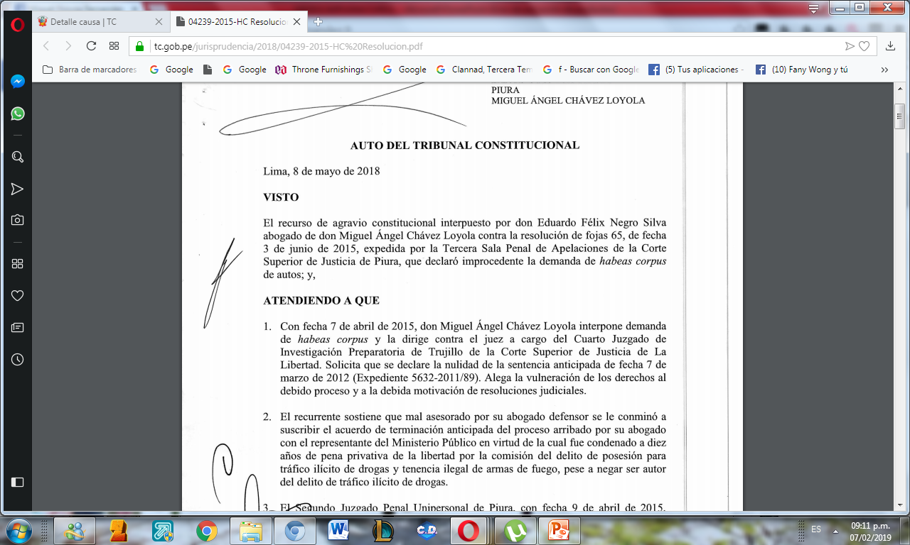

Slide 176
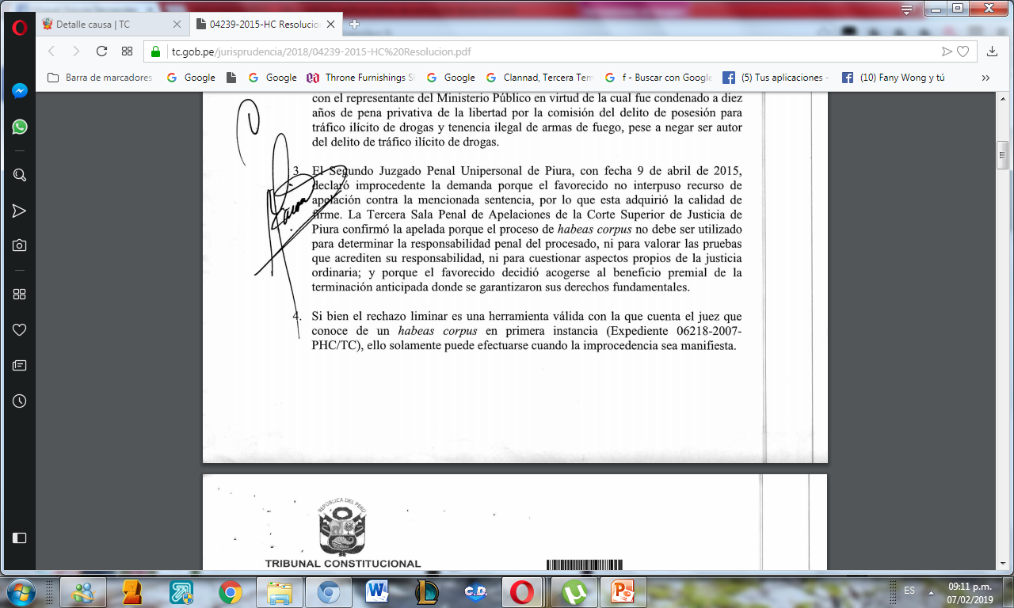

Slide 177
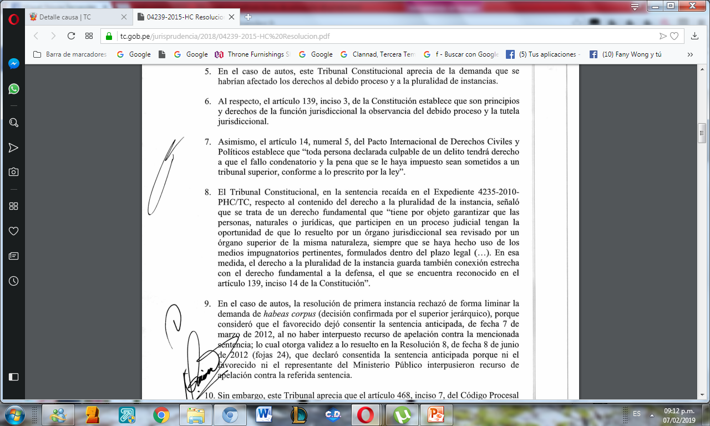

Slide 178
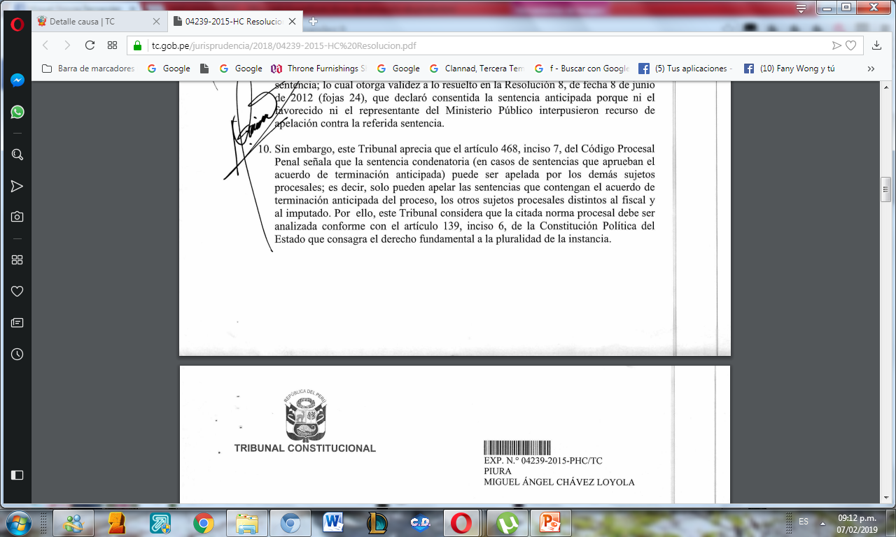

Slide 179
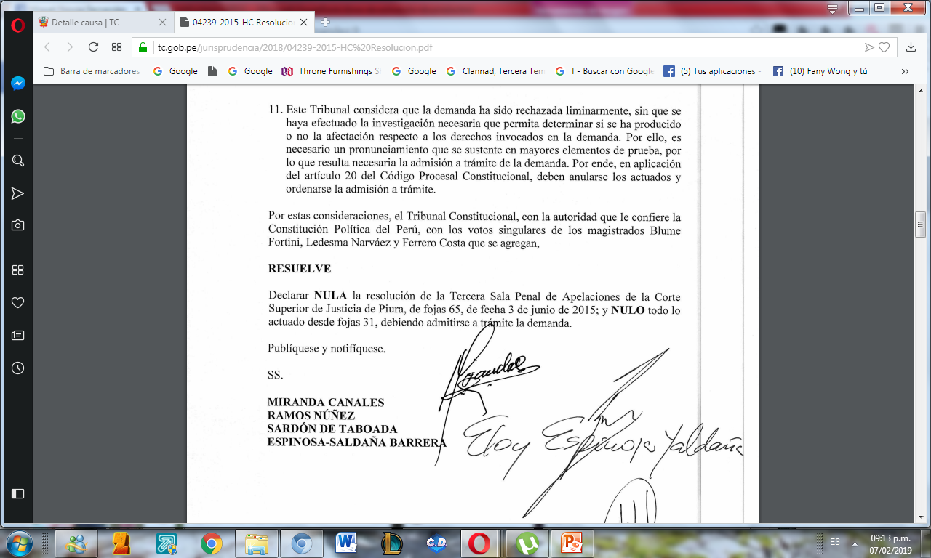

Slide 182
GRACIAS

